Slide 1
7. Ünite Ölçme ve Değerlendirme Soruları
ÜNİTE SONU
Bu testte cevaplamanız için farklı soru çeşitlerinden oluşan toplam 5 soru verilmiştir.
Daha fazla soruya ulaşmak için testin sonunda yer alan karekodu okutunuz.
1
2
3
4
5
İskandinavya hangi iklim bölgelerinde?
Bölgeyi oluşturan kriterler
İskandinavya ile Türkiye: benzer mi, farklı mı?
Orman haritası: hangi öğrenciler doğru?
Bir alan, birden çok bölgede
açık uçlu
açık uçlu
açık uçlu
çoktan seçmeli
çoktan seçmeli
EVDE
EVDE
EVDE
SINIFTA
SINIFTA
4 ve 5. sorular sınıfta · 1, 2 ve 3. sorular evde, deftere
Karekoddaki 9 ek soru (EBA) bu bölümün sonunda: tahtada birlikte, telefon gerekmez
9. Sınıf Coğrafya · 7. Ünite: Bölgeler, Ülkeler ve Küresel Bağlantılar
Kitap s. 226-227
146 / 187
Notes:
AMAÇ: Ünite sonu ölçme sorularının yapısını göstermek; hangi soruların sınıfta, hangilerinin evde çözüleceğini ve karekoddaki ek soruların nasıl kullanılacağını söylemek.
SÜRE: Ders planında bu bölüm için ayrı aşama yoktur: 35. haftanın son aşamasında (ünite kapanışı) s. 227 4 ve 5. sorular sınıfça çözülür; s. 226 1-3. sorular 35. haftanın ev çalışmasıdır (ders planı, 35. hafta). EBA'daki 9 ek soru ünite tekrarında ya da 2. dönem 2. yazılı öncesinde tahtada kullanılır; zamanı öğretmen belirler.
NASIL: Kitabın beş sorusu iki metne dayanır: 1-3 İskandinav Kültür Bölgesi metni ve haritası (sonraki üç slayt), 4-5 Türkiye orman alanları haritası ve altı öğrencinin cevabı. Her sorunun cevabı ya da örnek cevabı sorunun hemen ardındaki slayttadır: kontrol ederken önce öğrencinin kendi cevabını söylemesini bekleyin. 'Daha fazla soru' karekodu EBA'da 9 soruluk bir test açar (bulmaca + 8 çoktan seçmeli); bu bölümün sonunda tahtada birlikte çözülür (öğrenci telefonu kullanılmaz — karekodu öğretmen açar ya da bu slaytlar kullanılır).
KAYNAK: Kitap s. 226 (başlık ve giriş cümleleri birebir), s. 226-227 (5 soru). Ders planı 35. hafta son aşaması ve ev çalışması.
NOT: Kartların rengi: yeşil doğal unsurlar (1), turuncu beşerî unsurlar (2), çelik mavisi bölgeyi karşılaştırma ve çıkarım (3-5). Kitabın beş sorusunun cevap anahtarı elimizde değildir (kitabın içindekiler listesine göre cevap anahtarları s. 233'teki karekoddadır); sunumdaki cevaplar kitap metni ve haritalarından gerekçelendirilmiştir. EBA'daki 9 sorunun anahtarı EBA içeriğindedir.

Slide 2
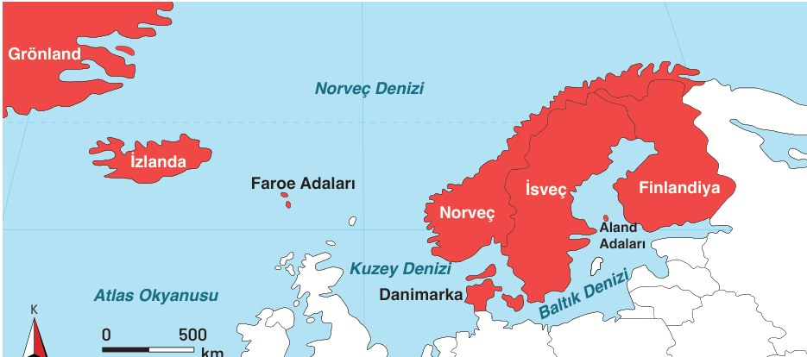
1-3. sorular: İskandinav Kültür Bölgesi
SORU 1-3
1-3. soruları aşağıda verilen metne göre cevaplayınız.
İskandinav kültürü; Avrupa kıtasının kuzeyinde Aland ve Faroe adaları, Norveç, İsveç, Danimarka, Finlandiya, İzlanda, Grönland’ın bulunduğu bölgede yer alan bir kültürdür.
İskandinav Kültür Bölgesi’nin oluşmasındaki en önemli kriter Nordik kültürüne sahip toplumların bu alanda yaşamasıdır.
Bölge topraklarının üçte biri kutup dairesi içinde yer almaktadır.
Harita: Ders kitabı s. 226
9. Sınıf Coğrafya · 7. Ünite: Bölgeler, Ülkeler ve Küresel Bağlantılar
Kitap s. 226
147 / 187
Notes:
AMAÇ: 1-3. soruların dayandığı metnin ilk bölümünü haritayla okumak: bölgenin yeri ve onu oluşturan kriter.
NASIL: Metni bir öğrenciye okutun; haritada sekiz yeri sırayla buldurun (kırmızı alanlar bölgedir). Sözlü soru: 'Bu bölgeyi bir arada tutan nedir?' — cevap 2. sorunun çekirdeğidir, şimdilik tahtaya not alın.
BEKLENEN CEVAP: Bölge Aland ve Faroe adaları, Norveç, İsveç, Danimarka, Finlandiya, İzlanda ve Grönland'ı kapsar; en önemli kriter Nordik kültürüne sahip toplumların bu alanda yaşamasıdır; toprakların üçte biri kutup dairesi içindedir.
KAYNAK: Kitap s. 226 (yönerge, başlık ve metnin ilk üç cümlesi birebir; harita kırpıldı).
NOT: Metin kitapta tek paragraftır; okunabilirlik için üç slayta bölündü (cümleler değişmedi). Haritada Grönland ve İzlanda'nın da kırmızı olduğuna dikkat çekin: bölge kıta sınırını değil kültürün yayılışını izler.

Slide 3
1-3. sorular: nüfus, iklim ve tarım
SORU 1-3
1-3. soruları aşağıda verilen metne göre cevaplayınız.
Bölgenin toplam nüfusu 27 milyonun üzerindedir.
Nüfusun büyük çoğunluğu, soğuk iklim şartları nedeniyle bölgedeki ülkelerin güney kesimlerinde yaşamaktadır.
Bölgenin kuzey kesimlerinde yaz mevsimi kısa sürer.
Bu nedenle bölgede 50˚ kuzey enleminin kuzeyindeki alanlar tundra iklim bölgesi sınırları içinde yer almaktadır.
İskandinav Kültür Bölgesi’nde yer alan ülkelerde tarım alanları oldukça sınırlıdır.
Örneğin İsveç’in orta ve güney kesimlerinde yer alan tarım toprakları, ülke topraklarının yaklaşık %10’una karşılık gelmektedir.
9. Sınıf Coğrafya · 7. Ünite: Bölgeler, Ülkeler ve Küresel Bağlantılar
Kitap s. 226
148 / 187
Notes:
AMAÇ: Metnin ikinci bölümünü okumak: nüfusun dağılışı, iklim ve tarım.
NASIL: Metni okutun. Sözlü soru: 'Nüfus neden güneyde toplanmış? Tarım alanları neden sınırlı?' Öğrencinin 'soğuk iklim, kısa yaz' cevabını 1. soruya bağlayın: hangi iklimler? Bunu kitabın s. 218 haritasında bulacağız (1. soru).
BEKLENEN CEVAP: Soğuk iklim şartları nedeniyle nüfusun büyük çoğunluğu güneyde yaşar; kuzeyde yaz kısa sürer; tarım alanları sınırlıdır (İsveç'te yaklaşık %10).
KAYNAK: Kitap s. 226 (metnin 4-9. cümleleri birebir).
NOT: ⚠ KİTAPTA BİLGİ SORUNU (alıntı değiştirilmedi): '50˚ kuzey enleminin kuzeyindeki alanlar tundra iklim bölgesi sınırları içinde' cümlesi haritayla uyuşmaz. 50° K'nin kuzeyinin tamamı tundra değildir: kitabın kendi s. 218 dünya iklim tipleri haritasında Norveç'in Atlas kıyıları, İsveç'in güneyi ve Danimarka okyanusal, İsveç ve Finlandiya'nın iç kesimleri sert karasal iklimdedir; tundra yalnız kuzeydeki dar kıyı şeridinde, dağların yüksek kesimlerinde, İzlanda'da ve Grönland kıyılarında görülür (bir sonraki soruda haritadan gösterilir). Öğrenci sorarsa haritayı esas alın: 'kuzeye gidildikçe tundra alanları başlar' demek doğrudur.

Slide 4
1-3. sorular: ekonomi ve dikkat çeken özellikler
SORU 1-3
1-3. soruları aşağıda verilen metne göre cevaplayınız.
Norveç’te balıkçılık yaygın ekonomik faaliyetlerdendir.
Özellikle somon balıkçılığı yoğun olarak yapılmaktadır.
İsveç ve Norveç zengin petrol yataklarına sahiptir.
Ayrıca İzlanda’nın aktif volkan alanları, Norveç’teki fiyortlar, Finlandiya’daki buzul gölleri bölgenin dikkat çeken coğrafi özelliklerindendir.
İskandinav Kültür Bölgesi’nde yer alan ülkelerin refah seviyesi oldukça yüksektir.
Bu nedenle söz konusu ülkeler Birleşmiş Milletler İnsani Gelişmişlik Endeksi’nde üst sıralarda yer alırlar.
Ayrıca Danimarka (1973), İsveç (1995) ve Finlandiya (1995) Avrupa Birliği’ne üye ülkelerdir.
9. Sınıf Coğrafya · 7. Ünite: Bölgeler, Ülkeler ve Küresel Bağlantılar
Kitap s. 226
149 / 187
Notes:
AMAÇ: Metnin son bölümünü okumak: ekonomik faaliyetler, dikkat çeken coğrafi özellikler, refah ve Avrupa Birliği üyeliği.
NASIL: Metni okutun. 'Fiyort' ve 'buzul gölü' kavramlarını kısaca açıklayın: buzulların aşındırdığı vadilere denizin sokulmasıyla oluşan uzun, derin körfezler fiyorttur; buzulların aşındırdığı çukurlarda buzul gölleri oluşur (bilimsel; 7. ünitede tanımı yoktur). 3. soruya hazırlık: 'Bu özelliklerden hangileri Türkiye'de de var?' tahtaya iki sütun açın.
BEKLENEN CEVAP: Norveç'te balıkçılık (özellikle somon); İzlanda'da aktif volkanlar, Norveç'te fiyortlar, Finlandiya'da buzul gölleri; refah seviyesi yüksek; Danimarka, İsveç ve Finlandiya AB üyesi.
KAYNAK: Kitap s. 226 (metnin 10-16. cümleleri birebir). Fiyort ve buzul gölü tanımları bilimseldir; 7. ünitede yoktur.
NOT: ⚠ KİTAPTA BİLGİ SORUNU (alıntı değiştirilmedi): 'İsveç ve Norveç zengin petrol yataklarına sahiptir' cümlesi yalnız Norveç için geçerlidir (Kuzey Denizi petrolü); İsveç'in önemli petrol üretimi yoktur. Öğrenci sorarsa 'Norveç' diye düzeltin. Endeksin Birleşmiş Milletler'deki adı 'İnsani Gelişme Endeksi'dir; kitap 'İnsani Gelişmişlik Endeksi' der — anlam değişmez.

Slide 5
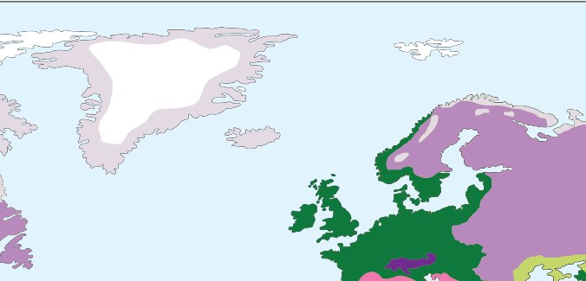
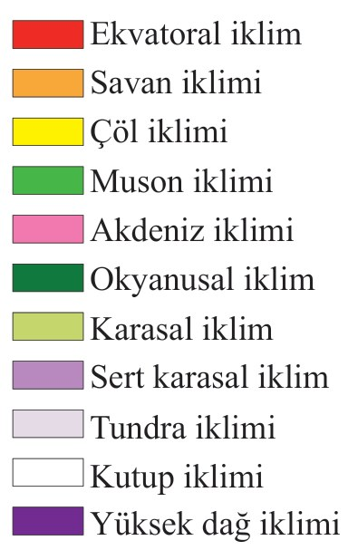
Ünite ölçme: 1. soru
SORU 1
İklim kriterleri göz önüne alındığında İskandinav Kültür Bölgesi’nin içinde yer aldığı doğal şekilsel bölgeler hangileridir?
1
Harita: Ders kitabı s. 218 (Dünya iklim tipleri dağılışı; kırpıldı)
9. Sınıf Coğrafya · 7. Ünite: Bölgeler, Ülkeler ve Küresel Bağlantılar
Kitap s. 218, 226
150 / 187
Notes:
AMAÇ: İklim kriterine göre oluşturulmuş doğal şekilsel bölgeleri haritadan okuyarak İskandinav Kültür Bölgesi'nin hangi iklim bölgelerinde yer aldığını bulmak.
NASIL: Haritada önce bölgenin sekiz yerini buldurun (önceki slaytın haritası: Grönland, İzlanda, Faroe, Norveç, İsveç, Danimarka, Finlandiya, Aland). Sonra her renk için lejanttan iklimin adını okutun. Öğrenciler deftere 'iklim — nerede' biçiminde yazar (2 dk). Faroe ve Aland adaları bu ölçekte okunamayacak kadar küçüktür; değerlendirmeye katılmaz.
BEKLENEN CEVAP: Okyanusal, sert karasal, tundra ve kutup iklim bölgeleri (ayrıntı sonraki slaytta).
KAYNAK: Kitap s. 226 (soru birebir); s. 218 ETKİNLİK 'Bölge Belirleme Kriterleri' dünya iklim tipleri dağılışı haritası (kırpıldı; lejant aynı haritanın sol alt köşesinden). Doğal şekilsel bölge: kitap s. 219.
NOT: Bölgenin 'doğal şekilsel' olduğunu hatırlatın: 'Doğal unsurların dağılışı esas alınarak oluşturulan yer şekilleri, iklim, su (hidrografik), toprak, bitki ve afet bölgelerine doğal şekilsel bölge adı verilir.'

Slide 6
1. soru — örnek cevap
SORU 1
Okyanusal iklim
3
1
Norveç'in Atlas kıyıları, İsveç'in güneyi, Danimarka
4
3
Sert karasal iklim
1
2
2
İsveç, Finlandiya ve Norveç'in iç kesimleri
Tundra iklimi
Harita: Ders kitabı s. 218 · numaralar sunuma aittir
3
İzlanda, Grönland kıyıları, en kuzeydeki kıyılar, Norveç dağlarının yükseği
Haritaya göre tek bir kültür bölgesi, dört ayrı iklim bölgesinin sınırları içinde yer alır.
Kutup iklimi
4
Grönland'ın iç kesimi
9. Sınıf Coğrafya · 7. Ünite: Bölgeler, Ülkeler ve Küresel Bağlantılar
Kitap s. 218, 226
151 / 187
Notes:
AMAÇ: 1. sorunun cevabını haritada göstermek: bölge dört iklim bölgesinin sınırları içindedir.
NASIL: Numaraları sırayla gösterin; her numara için öğrenciye lejanttaki adı söyletin. Sonra sağdaki kartlarla karşılaştırın. Vurgu: tek bir kültür bölgesi birden çok iklim bölgesinin sınırına girer — 'bir alan birden fazla bölgede yer alabilir' (5. soruyla bağ).
BEKLENEN CEVAP: 1 Okyanusal iklim: Norveç'in Atlas kıyıları, İsveç'in güneyi, Danimarka · 2 Sert karasal iklim: İsveç, Finlandiya ve Norveç'in iç kesimleri · 3 Tundra iklimi: İzlanda, Grönland'ın kıyıları, İskandinavya'nın kuzeyindeki dar kıyı şeridi ve Norveç dağlarının yüksek kesimleri · 4 Kutup iklimi: Grönland'ın iç kesimi. Öğrenci üç-dört iklimi doğru yerle eşleştirmişse tam kabul edilir.
KAYNAK: Kitap s. 218 haritası (yerlerin iklimi sayfanın renklerinden ölçülür ve sunum her üretildiğinde yeniden sınanır — iklim kilidi). 3. ünite s. 118: 'Kutuplara yakın alanlarda ve çok yüksek kesimlerde görülen soğuk iklimlerde sıcaklıklar yıl boyunca düşüktür.' ⚠ Kitabın bu soruya ait cevap anahtarı elimizde değildir (cevap anahtarları s. 233'teki karekoddadır): cevabı kitabın karekodlu cevap anahtarıyla karşılaştırın.
NOT: Kitap metnindeki '50˚ kuzey enleminin kuzeyi tundra' cümlesi haritayla uyuşmaz (bkz. metin slaytının notu); cevap haritaya dayanır. Harita üzerindeki numaralar sunuma aittir.

Slide 7
Ünite ölçme: 2. soru
SORU 2
İskandinav Kültür Bölgesi’nin oluşmasında öne çıkan bölge belirleme kriterleri nelerdir? Açıklayınız.
2
Hatırla (s. 217):
Bu kriterler, fiziki unsurlar (yer şekilleri, iklim, bitki örtüsü vb.) ve beşerî unsurlardır (nüfus, yerleşme, sanayi, tarım, turizm vb.).
1 · BUL
2 · SINIFLA
3 · KANITLA
Metinde 'kriter' kelimesinin geçtiği cümleyi bul.
Bu kriter fiziki mi, beşerî mi?
Bölgeyi tanıtan başka özellikleri metinden göster.
9. Sınıf Coğrafya · 7. Ünite: Bölgeler, Ülkeler ve Küresel Bağlantılar
Kitap s. 217, 226
152 / 187
Notes:
AMAÇ: Bir bölgenin oluşturulmasında kullanılan kriteri metinden bulmak ve fiziki/beşerî diye sınıflandırmak.
NASIL: İpucu kutusunu okutun. 'Metinde kriter kelimesi geçen cümle hangisi?' Öğrenciler 2 dk deftere yazar: kriterin adı, türü (fiziki mi beşerî mi) ve metinden kanıt.
BEKLENEN CEVAP: Öne çıkan kriter kültürdür (Nordik kültürüne sahip toplumların bu alanda yaşaması) — beşerî bir unsurdur; bu yüzden bölge beşerî şekilsel bir kültür bölgesidir. Ayrıntı sonraki slaytta.
KAYNAK: Kitap s. 226 (soru birebir); s. 217 kriter tanımı.

Slide 8
2. soru — örnek cevap
SORU 2
ÖNE ÇIKAN KRİTER: KÜLTÜR
BÖLGE TÜRÜ: BEŞERÎ ŞEKİLSEL
BÖLGEYİ TANITAN ÖTEKİ ÖZELLİKLER
“İskandinav Kültür Bölgesi’nin oluşmasındaki en önemli kriter Nordik kültürüne sahip toplumların bu alanda yaşamasıdır.”
→ beşerî bir unsurdur
“Ham madde, üretim, sanayi, nüfus, yerleşme ve kültür ile siyasi, askerî, ekonomik iş birliği gibi beşerî ve ekonomik unsurların esas alındığı bölgelere de beşerî şekilsel bölge denir.”
→ kültür bölgesi (s. 219: Türk kültür bölgesi gibi)
• Avrupa'nın kuzeyinde; topraklarının üçte biri kutup dairesinde
• Soğuk iklim, kısa yaz
• Refah seviyesi yüksek
Ölçüt: kriterin adı + fiziki/beşerî ayrımı + metinden kanıt
9. Sınıf Coğrafya · 7. Ünite: Bölgeler, Ülkeler ve Küresel Bağlantılar
Kitap s. 219, 226
153 / 187
Notes:
AMAÇ: 2. sorunun ölçütlü örnek cevabı: kriter, türü ve bölge türü.
NASIL: Üç kartı soldan sağa okutun. Öğrencinin cevabında üç öğe aranır: (1) kriterin adı — kültür (Nordik kültürü), (2) türü — beşerî unsur, (3) metinden kanıt. Bölge türünü (beşerî şekilsel) söyleyen öğrenci bir adım ileri gitmiştir. Öğrenci 'soğuk iklim' ya da 'kutup dairesi' derse: bunlar bölgenin özellikleridir ama bölgeyi oluşturan kriter değildir — bölge iklime göre çizilseydi sınırı farklı olurdu (1. soru: dört iklim bölgesi).
BEKLENEN CEVAP: Öne çıkan kriter kültürdür: Nordik kültürüne sahip toplumların bu alanda yaşaması (metin: 'en önemli kriter'). Kültür beşerî bir unsurdur; kültüre göre oluşturulan bölge beşerî şekilsel bölgedir (s. 219). Bölgeyi tanıtan öteki özellikler: Avrupa'nın kuzeyindeki konum, kutup dairesi, soğuk iklim ve yüksek refah.
KAYNAK: Kitap s. 226 (metin), s. 219 (beşerî şekilsel bölge; Türk kültür bölgesi örneği). Bu sorunun cevabı açık uçludur; ölçütlü örnek üründür, tek doğru değildir. ⚠ Kitabın bu soruya ait cevap anahtarı elimizde değildir (cevap anahtarları s. 233'teki karekoddadır): cevabı kitabın karekodlu cevap anahtarıyla karşılaştırın.

Slide 9
Ünite ölçme: 3. soru
SORU 3
İskandinav Kültür Bölgesi ile Türkiye arasında coğrafi özellikler bakımından ne gibi benzerlik ve farklılıklar vardır? Örneklendirerek açıklayınız.
3
İKLİM
YER ŞEKİLLERİ
KIYI VE BALIKÇILIK
TARIM
KÜLTÜR
AVRUPA BİRLİĞİ
BENZERLİK
FARKLILIK
En az iki örnek yaz.
En az iki örnek yaz.
9. Sınıf Coğrafya · 7. Ünite: Bölgeler, Ülkeler ve Küresel Bağlantılar
Kitap s. 226
154 / 187
Notes:
AMAÇ: İskandinav Kültür Bölgesi ile Türkiye'yi coğrafi özellikler bakımından karşılaştırmak (benzerlik ve farklılık, örnekle).
NASIL: Tahtaya iki sütun açın: BENZERLİK · FARKLILIK. Öğrenciler metnin her özelliği için 'Türkiye'de de var mı?' diye sorar. Altı başlık ipucudur; her öğrenci en az iki benzerlik ve iki farklılık yazar, her birine bir örnek verir (3 dk).
BEKLENEN CEVAP: Örnek ürün sonraki slaytta. Beklenen: iklim, tarım, yer şekilleri, AB ile ilişki farklılık; kültür bölgesi oluşturma, kıyı ve balıkçılık, volkanik alanlar benzerlik.
KAYNAK: Kitap s. 226 (soru birebir); karşılaştırma ölçütleri metnin kendi başlıklarıdır.

Slide 10
3. soru — örnek cevap
SORU 3
BENZERLİKLER
FARKLILIKLAR
• Kültür bölgesi: İskandinav Kültür Bölgesi gibi Türkiye de Türk kültür bölgesindedir (s. 219).
• Kıyı ve balıkçılık: Norveç'te somon; Türkiye'nin üç tarafı denizdir, kıyılarda balıkçılık yapılır.
• Volkanik alanlar: İzlanda'da aktif volkanlar; Türkiye'de Erciyes, Ağrı gibi volkan dağları.
• İklim: İskandinavya soğuk, kısa yazlı; Türkiye Akdeniz iklim kuşağında (3. ünite).
• Tarım: İskandinavya'da tarım alanları sınırlı (İsveç ≈ %10); Türkiye'de geniş tarım alanları.
• Yer şekilleri: fiyortlar ve buzul gölleri; Türkiye'de buzul yalnız yüksek dağlarda (Kaçkarlar).
• Avrupa Birliği: Danimarka, İsveç, Finlandiya üye; Türkiye aday ülke (s. 224).
Ölçüt: en az iki benzerlik + iki farklılık · her biri örnekli · kanıt metinde ya da kitapta
9. Sınıf Coğrafya · 7. Ünite: Bölgeler, Ülkeler ve Küresel Bağlantılar
Kitap s. 219, 224, 226
155 / 187
Notes:
AMAÇ: 3. sorunun ölçütlü örnek cevabı: iki sütunlu karşılaştırma.
NASIL: Önce öğrencilerin tahtadaki iki sütununu okuyun, sonra örnek ürünle karşılaştırın. Ölçüt: en az iki benzerlik ve iki farklılık, her biri örnekli ve metne/kitaba dayalı. Farklı ama doğru örnekler (ör. iki alanda da sanayi ya da turizm) kabul edilir; gerekçe istenir.
BEKLENEN CEVAP: Benzerlik: ikisi de bir kültür bölgesi oluşturur (İskandinav — Türk kültür bölgesi, s. 219); kıyıları ve balıkçılığı vardır; volkanik alanlar bulunur (İzlanda'da aktif volkanlar, Türkiye'de Erciyes, Ağrı gibi volkan dağları). Farklılık: İskandinavya soğuk iklimdedir, Türkiye Akdeniz iklim kuşağındadır; İskandinavya'da tarım alanları sınırlıdır (İsveç ~%10); fiyortlar ve buzul gölleri İskandinavya'nın özelliğidir, Türkiye'de buzullar yalnız yüksek dağlarda görülür; Danimarka, İsveç ve Finlandiya AB üyesi, Türkiye aday ülkedir.
KAYNAK: Kitap s. 226 (metin), s. 219 (Türk kültür bölgesi), s. 224 (aday ülkeler). Ders kitabı 3. ünite: s. 119 'Türkiye, mutlak konumu itibarıyla Akdeniz iklim kuşağı içinde yer alır.' · s. 98 'Kaçkar Dağları’nın yüksek kesimlerinde ise buzullara rastlanır'. Türkiye'de balıkçılık, volkan dağları (Erciyes, Ağrı) ve tarım alanlarının genişliği bilgileri bilimseldir; 7. ünitede yoktur. Açık uçlu sorudur; tek doğru cevap değildir. ⚠ Kitabın bu soruya ait cevap anahtarı elimizde değildir (cevap anahtarları s. 233'teki karekoddadır): cevabı kitabın karekodlu cevap anahtarıyla karşılaştırın.

Slide 11
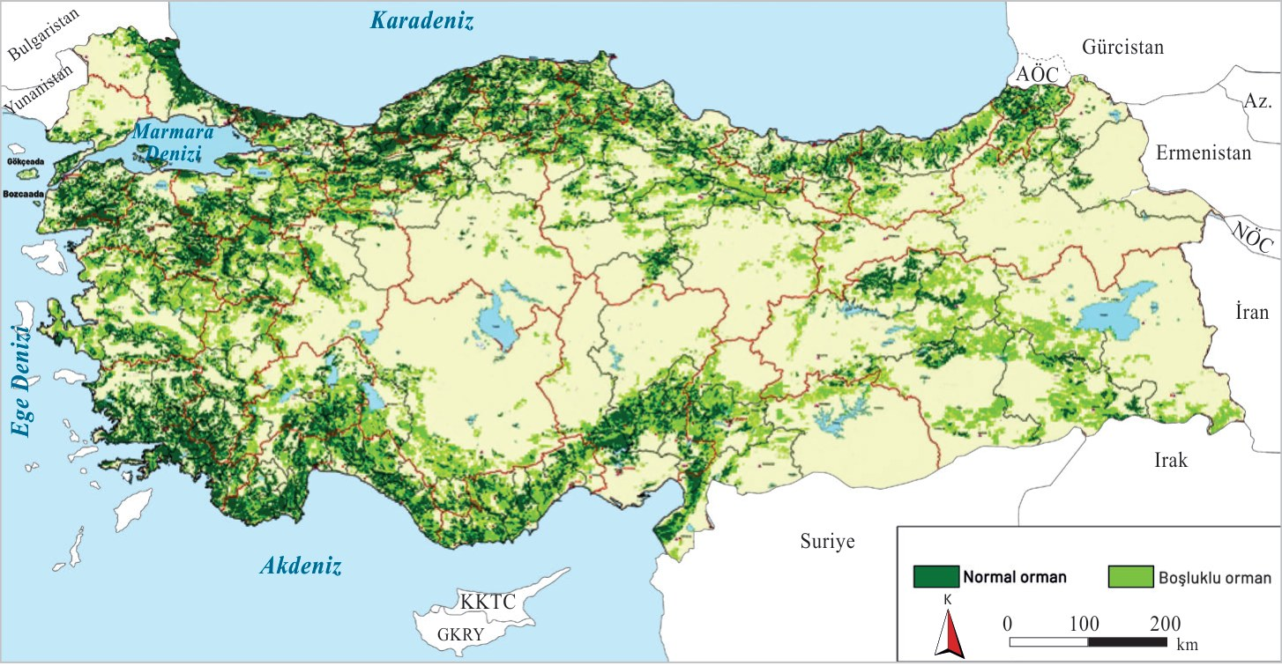
4-5. sorular: Türkiye'de orman alanları
SORU 4-5
4 ve 5. soruları aşağıdaki metin ve haritaya göre cevaplayınız.
Coğrafya öğretmeni Ali Bey, Türkiye’deki orman alanlarının dağılışını gösteren aşağıdaki haritayı etkileşimli tahta üzerinde göstermiş ve öğrencilere bazı sorular sormuştur.
Harita: Ders kitabı s. 227 (Türkiye'de orman alanları)
9. Sınıf Coğrafya · 7. Ünite: Bölgeler, Ülkeler ve Küresel Bağlantılar
Kitap s. 227
156 / 187
Notes:
AMAÇ: 4 ve 5. soruların dayandığı haritayı okumak: normal orman ve boşluklu orman nerede?
NASIL: Önce lejantı okutun: koyu yeşil normal orman, açık yeşil boşluklu orman, krem renk ormansız alan. Üç sözlü soru: 'Ormanlar en çok nerede? Hangi kıyıda en yoğun? İç kesimlerde hangi orman türü daha çok?'
BEKLENEN CEVAP: Ormanlar kıyı bölgelerinde, özellikle Karadeniz'in batı ve doğusunda, Marmara, Ege ve Akdeniz kıyılarındaki dağlık kesimlerde yoğundur; İç Anadolu, Güneydoğu Anadolu ve Doğu Anadolu'nun çukur alanlarında orman çok azdır; iç kesimlerde boşluklu orman payı artar.
KAYNAK: Kitap s. 227 (yönerge ve metin birebir; harita kırpıldı — kitapta harita başlığı yoktur, lejant 'Normal orman · Boşluklu orman').
NOT: Kitap metni haritanın etkileşimli tahtada gösterildiğini söyler: bu slayt tam olarak o işi görür.

Slide 12
4-5. sorular: öğrencilerin cevapları
SORU 4-5
Öğrencilerin verdiği cevaplar şu şekildedir:
Göktürk: Türkiye’de kıyı bölgeleri orman varlığı bakımından iç bölgelere oranla daha zengindir. Bu durumun ana nedenlerinden biri bölgelerin yağış miktarlarının farklı olmasıdır.
Yeşim: Türkiye’nin iç kesimlerinde orman varlığının kıyı kesimlerine göre daha az olmasında orman yangınları etkili olmuştur.
Ceylin: Türkiye’nin iç kesimlerinde boşluklu orman alanlarının, kıyı alanlarına göre daha fazla olmasında denizel etkinin iç kesimlere sokulması etkili olmaktadır.
Serhat: Türkiye’nin Karadeniz kıyısının orta kesiminde orman yoğunluğunun batı kesimine göre daha az olmasında topografik koşullar etkilidir.
Nuri: Çukurova’da orman yoğunluğunun diğer alanlara göre daha az olmasında yağış miktarı etkili olmuştur.
Zeynep: Tuz Gölü çevresinde orman yoğunluğunun az olmasının nedeni yağışın yetersizliğidir.
9. Sınıf Coğrafya · 7. Ünite: Bölgeler, Ülkeler ve Küresel Bağlantılar
Kitap s. 227
157 / 187
Notes:
AMAÇ: Altı öğrencinin cevabını okumak; her cevabın hangi bölge türlerini (orman, yağış, yer şekli, yangın, denizel etki) ilişkilendirdiğini görmek.
NASIL: Altı cevabı altı öğrenciye okutun. Her cevaptan sonra: 'Haritaya bakınca bu doğru mu? Gerekçe?' — cevapları henüz söylemeyin; 4. soruda işaretlenecek.
KAYNAK: Kitap s. 227 (altı öğrencinin cevabı birebir; adlar kitaptaki gibidir).

Slide 13
Ünite ölçme: 4. soru
SORU 4
Göktürk: Türkiye’de kıyı bölgeleri orman varlığı bakımından iç bölgelere oranla daha zengindir. Bu durumun ana nedenlerinden biri bölgelerin yağış miktarlarının farklı olmasıdır.
4. Hangi öğrencilerin verdiği bilgiler doğrudur?
Yeşim: Türkiye’nin iç kesimlerinde orman varlığının kıyı kesimlerine göre daha az olmasında orman yangınları etkili olmuştur.
A
Göktürk, Yeşim, Ceylin
Ceylin: Türkiye’nin iç kesimlerinde boşluklu orman alanlarının, kıyı alanlarına göre daha fazla olmasında denizel etkinin iç kesimlere sokulması etkili olmaktadır.
Serhat, Nuri, Zeynep
B
C
Ceylin, Serhat, Nuri
Serhat: Türkiye’nin Karadeniz kıyısının orta kesiminde orman yoğunluğunun batı kesimine göre daha az olmasında topografik koşullar etkilidir.
Nuri: Çukurova’da orman yoğunluğunun diğer alanlara göre daha az olmasında yağış miktarı etkili olmuştur.
D
Göktürk, Serhat, Zeynep
Zeynep: Tuz Gölü çevresinde orman yoğunluğunun az olmasının nedeni yağışın yetersizliğidir.
E
Yeşim, Nuri, Zeynep
9. Sınıf Coğrafya · 7. Ünite: Bölgeler, Ülkeler ve Küresel Bağlantılar
Kitap s. 227
158 / 187
Notes:
AMAÇ: Orman alanlarının dağılışını etkileyen faktörleri değerlendirmek: hangi açıklama doğru?
NASIL: Her öğrencinin cevabı için 'doğru mu, yanlış mı?' oylaması yapın (parmak kaldırma), sonra seçeneklere bakın: doğru üçlüyü içeren tek seçenek hangisi? Harita önceki slaytlardadır.
BEKLENEN CEVAP: D) Göktürk, Serhat, Zeynep.
KAYNAK: Kitap s. 227 (soru, cevaplar ve seçenekler birebir).

Slide 14
4. soru — cevap: kim doğru, kim yanlış?
SORU 4
✓
Göktürk
kıyılar daha ormanlık ← yağış farkı
→ Haritada kıyılar daha ormanlık; dağların denize bakan yamaçları bol yağış alır.
✗
Yeşim
iç kesimde orman az ← orman yangınları
→ İç kesimlerde ormanın azlığının temel nedeni yağışın azlığıdır, yangınlar değil.
✗
Ceylin
iç kesimde boşluklu orman ← denizel etkinin sokulması
→ Kıyıya paralel dağlar denizel etkinin iç kesimlere sokulmasını ENGELLER.
✓
Serhat
Orta Karadeniz'de orman az ← topoğrafya
→ Orta kesimde dağlar kıyıdan uzaklaşır, kıyıda düzlükler vardır: yamaç yağışı ve orman azalır.
✗
Nuri
Çukurova'da orman az ← yağış miktarı
→ Çukurova düz ve verimli bir ovadır, tarım alanıdır; ormanın azlığı yağışla açıklanmaz.
✓
Zeynep
Tuz Gölü çevresinde orman az ← yağış yetersiz
→ Tuz Gölü çevresi Türkiye'nin en az yağış alan yerlerindendir.
9. Sınıf Coğrafya · 7. Ünite: Bölgeler, Ülkeler ve Küresel Bağlantılar
Kitap s. 227 · 3. ünite
159 / 187
Notes:
AMAÇ: 4. sorunun cevabını her öğrencinin açıklamasını değerlendirerek gerekçelendirmek.
NASIL: Satırları sırayla okutun; yanlış olan üç cevap için 'doğrusu ne olmalıydı?' sorusunu sorun: Yeşim → yağışın azlığı (karasallık); Ceylin → denizel etkinin iç kesimlere sokulamaması; Nuri → ovanın tarım alanı olarak kullanılması. Ardından haritada dört alanı gösterin (sonraki slayt).
BEKLENEN CEVAP: D) Göktürk, Serhat, Zeynep. Göktürk ✓: kıyılar orman bakımından zengindir; dağların denize bakan yamaçları yamaç yağışı alır. Yeşim ✗: iç kesimlerde ormanın az olmasının temel nedeni yağışın azlığıdır; orman yangınları daha çok kıyı ormanlarında görülür. Ceylin ✗: kıyıya paralel uzanan dağlar denizel etkinin iç kesimlere sokulmasını engeller; iç kesimler bu yüzden kurak ve karasaldır. Serhat ✓: orta kesimde dağlar kıyıdan uzaklaşır, kıyıda düzlükler (deltalar) vardır; yamaç yağışı ve orman azalır. Nuri ✗: Çukurova'da ormanın azlığının nedeni yağış değil; düz, verimli ovanın tarım alanı olarak kullanılmasıdır. Zeynep ✓: Tuz Gölü çevresi Türkiye'nin en az yağış alan yerlerindendir.
KAYNAK: Kitap s. 227 (harita, cevaplar). Ders kitabı 3. ünite: s. 115 'Yamaç yağışları, dağların nemli hava kütlelerine açık yamaçlarında meydana gelir. Türkiye’de Kuzey Anadolu Dağları ve Toros Dağlarının denize bakan yamaçlarında bu tip yağışlar görülür.' · s. 116 'En çok yağış alan yerler; Doğu ve Batı Karadeniz kıyılarında kuzeye, Akdeniz’de güneye bakan dağlık kesimlerdir.' (Orta Karadeniz bu listede yoktur) · s. 116 'Türkiye'de en az yağış alan yer Iğdır ile Tuz Gölü çevresi' · s. 119 'denizellik-karasallık, dağların uzanış doğrultusu gibi faktörlerin etkisiyle'. Orman yangınlarının daha çok kıyı ormanlarında görülmesi, Orta Karadeniz'de dağların kıyıdan uzaklaşıp deltaların bulunması ve Çukurova'nın tarım alanı olarak kullanılması bilimseldir; kitapta yoktur. ⚠ Kitabın bu soruya ait cevap anahtarı elimizde değildir (cevap anahtarları s. 233'teki karekoddadır): cevabı kitabın karekodlu cevap anahtarıyla karşılaştırın.
NOT: Çukurova'nın yıllık yağışı ormanın yetişmesine yetmeyecek kadar az değildir; ova tarıma açıldığı için ormansızdır (insan etkisi). 4 ve 5. sorular aynı kitap haritasına dayanır; kitapta bu haritanın başlığı yoktur.

Slide 15
4. soru — haritada bakalım
SORU 4
Serhat ✓
Batı Karadeniz koyu yeşil, orta kesim daha seyrek.
Batı Karadeniz
Orta Karadeniz
Zeynep ✓
Tuz Gölü çevresi ormansız: en az yağış alan yerlerden.
Tuz Gölü çevresi
Çukurova
Nuri ✗
Çukurova ormansız ama yanındaki Toroslar ormanlık: neden yağış değil, ovanın tarım alanı olması.
Harita: Ders kitabı s. 227 (Türkiye'de orman alanları)
CEVAP: D
9. Sınıf Coğrafya · 7. Ünite: Bölgeler, Ülkeler ve Küresel Bağlantılar
Kitap s. 227
160 / 187
Notes:
AMAÇ: Serhat, Nuri ve Zeynep'in sözünü ettiği alanları haritada görmek; doğru cevabı (D) haritayla doğrulamak.
NASIL: Halkaları sırayla gösterin. Batı ve Orta Karadeniz'i karşılaştırın: batıda koyu yeşil daha yoğun, ortada daha seyrek (Serhat ✓). Tuz Gölü çevresi ormansız: kurak (Zeynep ✓). Çukurova ormansız ama çevresindeki Toroslar ormanlık: aynı yağış koşullarında dağ ormanlık, ova değil → ormanın azlığı yağıştan değil, ovanın tarım alanı olmasından (Nuri ✗).
BEKLENEN CEVAP: Doğru cevap D: Göktürk, Serhat, Zeynep.
KAYNAK: Kitap s. 227 haritası (kırpıldı). Halkalar ve etiketler sunuma aittir; alan sınırları yaklaşıktır. ⚠ Kitabın bu soruya ait cevap anahtarı elimizde değildir (cevap anahtarları s. 233'teki karekoddadır): cevabı kitabın karekodlu cevap anahtarıyla karşılaştırın.

Slide 16
Ünite ölçme: 5. soru
SORU 5
Göktürk: Türkiye’de kıyı bölgeleri orman varlığı bakımından iç bölgelere oranla daha zengindir. Bu durumun ana nedenlerinden biri bölgelerin yağış miktarlarının farklı olmasıdır.
Coğrafi bir alan, birden fazla bölge türünün sınırları içinde yer alabilmektedir.
5. Aşağıdaki öğrencilerden hangilerinin cevaplarında bu özellik öne çıkmaktadır?
Yeşim: Türkiye’nin iç kesimlerinde orman varlığının kıyı kesimlerine göre daha az olmasında orman yangınları etkili olmuştur.
Ceylin: Türkiye’nin iç kesimlerinde boşluklu orman alanlarının, kıyı alanlarına göre daha fazla olmasında denizel etkinin iç kesimlere sokulması etkili olmaktadır.
A
Yeşim ve Ceylin
B
Göktürk ve Zeynep
Serhat: Türkiye’nin Karadeniz kıyısının orta kesiminde orman yoğunluğunun batı kesimine göre daha az olmasında topografik koşullar etkilidir.
C
Ceylin ve Serhat
Nuri: Çukurova’da orman yoğunluğunun diğer alanlara göre daha az olmasında yağış miktarı etkili olmuştur.
D
Yeşim ve Zeynep
Zeynep: Tuz Gölü çevresinde orman yoğunluğunun az olmasının nedeni yağışın yetersizliğidir.
E
Serhat ve Ceylin
9. Sınıf Coğrafya · 7. Ünite: Bölgeler, Ülkeler ve Küresel Bağlantılar
Kitap s. 227
161 / 187
Notes:
AMAÇ: Bir alanın birden fazla bölgenin (farklı kriterlerle oluşturulmuş bölgelerin) sınırları içinde yer alabileceğini öğrenci cevaplarında fark etmek.
NASIL: Önce ilk cümleyi örnekle açın: 'İstanbul hem Akdeniz'e geçiş iklim bölgesinde hem 553+ nüfus yoğunluğu bölgesinde hem de KGM 1. Bölge'de' (34. hafta, s. 220-221). Sonra her cevapta 'aynı alan hangi iki bölgeye konuyor?' diye sorun. Bilgisi doğru olan cevapları seçin.
BEKLENEN CEVAP: B) Göktürk ve Zeynep.
KAYNAK: Kitap s. 227 (soru ve seçenekler birebir); kitap s. 221 değerlendirme sorusu 2: 'Türkiye’deki bir alanın farklı bölge sınırları içinde yer almasının gerekçeleri neler olabilir?'
NOT: İstanbul örneğindeki iklim ve bitki sınıfı 34. haftanın sunumunda haritadan okunmuştur; örneği yalnız 'nüfus yoğunluğu ve KGM bölgesi' diye kısaltabilirsiniz (s. 221 haritaları: İstanbul 553+ sınıfında, KGM 1. Bölge).

Slide 17
5. soru — cevap
SORU 5
Göktürk: Türkiye’de kıyı bölgeleri orman varlığı bakımından iç bölgelere oranla daha zengindir. Bu durumun ana nedenlerinden biri bölgelerin yağış miktarlarının farklı olmasıdır.
CEVAP: B) Göktürk ve Zeynep
Göktürk: Kıyı bölgeleri
Yeşim: Türkiye’nin iç kesimlerinde orman varlığının kıyı kesimlerine göre daha az olmasında orman yangınları etkili olmuştur.
orman varlığı zengin
bitki örtüsü bölgesi
bol yağışlı
iklim (yağış) bölgesi
Ceylin: Türkiye’nin iç kesimlerinde boşluklu orman alanlarının, kıyı alanlarına göre daha fazla olmasında denizel etkinin iç kesimlere sokulması etkili olmaktadır.
Zeynep: Tuz Gölü çevresi
Serhat: Türkiye’nin Karadeniz kıyısının orta kesiminde orman yoğunluğunun batı kesimine göre daha az olmasında topografik koşullar etkilidir.
orman yoğunluğu az
bitki örtüsü bölgesi
yağışı yetersiz
iklim (yağış) bölgesi
Nuri: Çukurova’da orman yoğunluğunun diğer alanlara göre daha az olmasında yağış miktarı etkili olmuştur.
Zeynep: Tuz Gölü çevresinde orman yoğunluğunun az olmasının nedeni yağışın yetersizliğidir.
Aynı alan, iki ayrı kritere göre oluşturulmuş iki bölgenin sınırları içinde.
Dikkat: kitapta C ve E seçenekleri aynı iki öğrenciyi verir.
9. Sınıf Coğrafya · 7. Ünite: Bölgeler, Ülkeler ve Küresel Bağlantılar
Kitap s. 219, 227
162 / 187
Notes:
AMAÇ: 5. sorunun gerekçesi: iki öğrencinin cevabında aynı alan iki ayrı bölgenin içindedir.
NASIL: Yeşil vurgulu iki cevabı okutun ve sağdaki şemayla eşleştirin: aynı alan (kıyı / Tuz Gölü çevresi) hem bitki örtüsüne (orman) göre bir bölgede hem iklime (yağış) göre bir bölgede. C ile E seçeneklerinin aynı olduğunu fark eden öğrenciyi takdir edin.
BEKLENEN CEVAP: B) Göktürk ve Zeynep. Göktürk: kıyı bölgeleri hem orman varlığı zengin bölgede (bitki örtüsü) hem bol yağışlı bölgede (iklim). Zeynep: Tuz Gölü çevresi hem orman yoğunluğu az bölgede hem yağışı yetersiz bölgede. İkisinin bilgisi de doğrudur (4. soru). Yeşim ve Ceylin'in bilgileri yanlıştır (4. soru).
KAYNAK: Kitap s. 227; s. 219 (iklim ve bitki bölgeleri doğal şekilsel bölgelerdir). ⚠ Kitabın bu soruya ait cevap anahtarı elimizde değildir (cevap anahtarları s. 233'teki karekoddadır): cevabı kitabın karekodlu cevap anahtarıyla karşılaştırın.
NOT: ⚠ KİTAPTA SEÇENEK HATASI: C 'Ceylin ve Serhat' ile E 'Serhat ve Ceylin' aynı iki öğrenciyi verir; iki seçenek aynı olduğu için ikisi de doğru cevap olamaz. Serhat'ın cevabı da orman yoğunluğunu yer şekilleriyle ilişkilendirir (bitki ve yer şekli bölgeleri); ancak bu seçenekler Ceylin'in yanlış bilgisiyle eşleştirilmiştir. Burada 'bölge türü' kelimesi şekilsel/işlevsel ayrımı değil, farklı kriterlerle (orman, yağış) oluşturulmuş bölgeler anlamında kullanılmıştır.

Slide 18
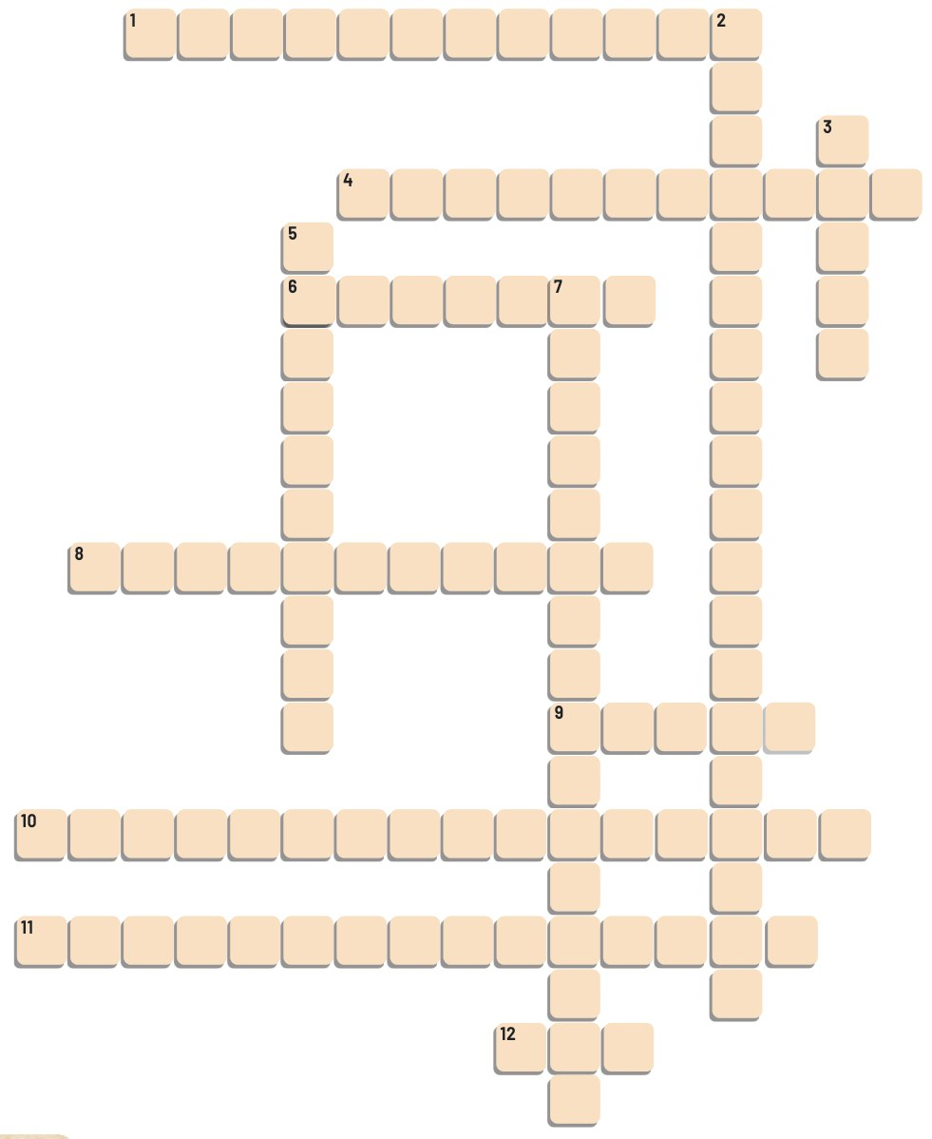
Daha fazla soru: karekod (EBA)
KAREKOD
Kitap s. 227:
“Daha fazla soruya ulaşmak için karekodu okutunuz.”
“Bu testte cevaplamanız için farklı soru çeşitlerinden toplam 9 soru verilmiştir.”
1
Bulmaca: Tanım ve Bilgiler
12 tanım → 12 kavram (üç parça)
2-9
Çoktan seçmeli
Sınırın değişimi · örgütler · nüfus yoğunluğu · iklim, bitki örtüsü · işlevsel bölgeler
Karekodu öğretmen tahtada açar; telefonunuzu çıkarmayın.
Bulmaca: EBA 9.7 tema sonu e-ölçme, s. 1
9. Sınıf Coğrafya · 7. Ünite: Bölgeler, Ülkeler ve Küresel Bağlantılar
Kitap s. 227 · EBA
163 / 187
Notes:
AMAÇ: Kitabın s. 227 karekodundaki EBA içeriğini (9 ek soru) tanıtmak.
NASIL: Karekodu öğretmen kendi cihazından ya da etkileşimli tahtadan açar; öğrenci telefonu kullanılmaz (Genelge bent 37). Bu bölüm EBA'daki soruların sunuma aktarılmış hâlidir: her sorunun cevabı hemen ardındadır. Ders planında ayrı aşaması yoktur; ünite tekrarında ya da 2. dönem 2. yazılı öncesinde tahtada birlikte çözülebilir. Bulmaca kâğıda çoğaltılacaksa EBA dosyasının 1. sayfası kullanılır (okul fotokopisi; veliye yük yok).
KAYNAK: Kitabın karekod içeriği (EBA): 9.7-Tema Sonu E-Ölçme ve Değerlendirme Soruları (kitap s. 227 karekodu). 3 sayfa: 1. sayfa bulmaca ve 12 tanım, 2. sayfa 2-9. sorular, 3. sayfa bulmacanın çözümü ve cevap anahtarı (2 C · 3 B · 4 D · 5 E · 6 E · 7 C · 8 A · 9 C).
NOT: EBA metinleri kitapta yoktur; sunumda birebir alınmış ve EBA PDF'ine karşı denetlenmiştir. Soru rozetleri 'EK SORU 1-9'dur (haftaların ara yoklama numaralarıyla karışmasın). ⚠ EBA ile kitap arasında bir sınıflandırma farkı vardır (KEİ, hizmet ve istatistik bölgeleri): ilgili soruların notunda açıklanmıştır.

Slide 19
Ek soru 1: bulmaca (1-4)
EK SORU 1
Tanım ve Bilgiler: tanıma uyan kavramı bul (kutudaki sayı, kavramın harf sayısıdır; boşluklar sayılmaz)
Alp Himalaya bölgesi, Orta Toroslar bölgesi, Tibet Platosu bölgesi, Mezopotamya bölgesi gibi bölgelerin oluşturulmasında kullanılan bölge belirleme kriteri.
12 harf
1
Ülkelerin kalkınma için gerekli olan verileri elde etmek amacıyla oluşturdukları, sosyoekonomik bakımdan benzer özellik gösteren yerleri içeren işlevsel bölge türü.
19 harf
2
Rusya, İsveç, Norveç, Finlandiya, Kanada gibi ülkelerin bulunduğu bitki örtüsü kriterine göre oluşmuş doğal şekilsel bölge.
5 harf
3
Çin (Tibet), Pakistan, Hindistan, Nepal ve Bhutan ülkeleri arasında yer alan yer şekillerine göre bölgelere örnek verilebilecek doğal şekilsel bölge.
11 harf
4
9. Sınıf Coğrafya · 7. Ünite: Bölgeler, Ülkeler ve Küresel Bağlantılar
Kitap s. 227 · EBA
164 / 187
Notes:
AMAÇ: Ünitenin temel kavramlarını tanımlarından bulmak (EBA bulmacası, 1-4. tanımlar).
NASIL: Tanımları sırayla okutun; harf sayısı ipucudur (boşluklar sayılmaz). Öğrenciler deftere yazar, sonra sözlü kontrol. Bulmacanın ızgarası EBA dosyasının 1. sayfasındadır; çoğaltılırsa öğrenciler ızgaraya da yazabilir.
BEKLENEN CEVAP: 1 YER ŞEKİLLERİ · 2 İSTATİSTİK BÖLGELERİ · 3 TAYGA · 4 HİMALAYALAR
KAYNAK: Kitabın karekod içeriği (EBA): 9.7-Tema Sonu E-Ölçme ve Değerlendirme Soruları (kitap s. 227 karekodu), 1. sayfa (tanımlar birebir).

Slide 20
Ek soru 1: bulmaca (1-4) — cevap
EK SORU 1
Tanım ve Bilgiler: tanıma uyan kavramı bul (kutudaki sayı, kavramın harf sayısıdır; boşluklar sayılmaz)
Alp Himalaya bölgesi, Orta Toroslar bölgesi, Tibet Platosu bölgesi, Mezopotamya bölgesi gibi bölgelerin oluşturulmasında kullanılan bölge belirleme kriteri.
YER ŞEKİLLERİ
s. 217: fiziki unsur
1
Ülkelerin kalkınma için gerekli olan verileri elde etmek amacıyla oluşturdukları, sosyoekonomik bakımdan benzer özellik gösteren yerleri içeren işlevsel bölge türü.
İSTATİSTİK BÖLGELERİ
s. 222: TÜİK Akdeniz İstatistik Bölgesi
2
Rusya, İsveç, Norveç, Finlandiya, Kanada gibi ülkelerin bulunduğu bitki örtüsü kriterine göre oluşmuş doğal şekilsel bölge.
TAYGA
iğne yapraklı orman (kitapta adı yok)
3
Çin (Tibet), Pakistan, Hindistan, Nepal ve Bhutan ülkeleri arasında yer alan yer şekillerine göre bölgelere örnek verilebilecek doğal şekilsel bölge.
HİMALAYALAR
s. 222: Alp-Himalaya Dağlık Bölgesi
4
9. Sınıf Coğrafya · 7. Ünite: Bölgeler, Ülkeler ve Küresel Bağlantılar
Kitap s. 227 · EBA
165 / 187
Notes:
AMAÇ: Bulmacanın cevaplarını kitaptaki dayanaklarıyla göstermek.
NASIL: Önce öğrencinin cevabını alın, sonra yeşil kutuyu gösterin. Kutunun altındaki satır kitaptaki dayanaktır.
BEKLENEN CEVAP: 1 YER ŞEKİLLERİ · 2 İSTATİSTİK BÖLGELERİ · 3 TAYGA · 4 HİMALAYALAR
KAYNAK: Kitabın karekod içeriği (EBA): 9.7-Tema Sonu E-Ölçme ve Değerlendirme Soruları (kitap s. 227 karekodu), 3. sayfa (Bulmacanın Çözümü — harf harf denetlendi). Kitap dayanakları: 1: 'fiziki unsurlar (yer şekilleri, iklim, bitki örtüsü vb.)' · 2: 'Türkiye İstatistik Kurumu (TÜİK) Akdeniz İstatistik Bölgesi' · 4: 'Alp-Himalaya Dağlık Bölgesi'
NOT: 1: kitapta 'yer şekilleri' (s. 217); örneklerden Orta Toroslar dağlık bölgesi kitapta doğal şekilsel bölge örneğidir (s. 219). 2: EBA istatistik bölgelerini 'işlevsel bölge türü' sayar. Kitap TÜİK Akdeniz İstatistik Bölgesi'ni s. 222 anlam çözümleme tablosuna koyar ama türünü yazmaz; 35. haftanın tablo örnek cevabında da işlevseldir (EBA ile kitabın çekirdek-çevre tanımı uyumlu). 3: 'tayga' kelimesi kitapta geçmez: sert karasal iklimin iğne yapraklı ağaçlardan oluşan ormanlarıdır (bilimsel; kitapta yok). Kitabın s. 218 haritasında İsveç ve Finlandiya'nın büyük bölümü sert karasal iklimdedir (1. soru). 4: kitap s. 222 tablosunda 'Alp-Himalaya Dağlık Bölgesi' (yer şekillerine göre — doğal şekilsel).

Slide 21
Ek soru 1: bulmaca (5-8)
EK SORU 1
Tanım ve Bilgiler: tanıma uyan kavramı bul (kutudaki sayı, kavramın harf sayısıdır; boşluklar sayılmaz)
Avrupa Topluluğu’na üye devletlerin 1 Kasım 1993’te yürürlüğe koydukları ve topluluğa üye ülkelerin parasal birliği sağladıkları uluslararası anlaşma.
10 harf
5
Türkiye, Yunanistan, İtalya, Fransa gibi ülkelerin bulunduğu iklim kriterine göre oluşmuş doğal şekilsel bölge.
7 harf
6
Mekânsal yapıyı, mekân üzerindeki ekonomik ve kültürel işleyişi daha iyi organize edebilmek amacıyla oluşturulan bölgeler.
16 harf
7
Bozkır bölgesi, tundra bölgesi, tayga bölgesi gibi bölgelerin oluşturulmasında kullanılan bölge belirleme kriteri.
11 harf
8
9. Sınıf Coğrafya · 7. Ünite: Bölgeler, Ülkeler ve Küresel Bağlantılar
Kitap s. 227 · EBA
166 / 187
Notes:
AMAÇ: Ünitenin temel kavramlarını tanımlarından bulmak (EBA bulmacası, 5-8. tanımlar).
NASIL: Tanımları sırayla okutun; harf sayısı ipucudur (boşluklar sayılmaz). Öğrenciler deftere yazar, sonra sözlü kontrol. Bulmacanın ızgarası EBA dosyasının 1. sayfasındadır; çoğaltılırsa öğrenciler ızgaraya da yazabilir.
BEKLENEN CEVAP: 5 MAASTRİCHT · 6 AKDENİZ · 7 İŞLEVSEL BÖLGELER · 8 BİTKİ ÖRTÜSÜ
KAYNAK: Kitabın karekod içeriği (EBA): 9.7-Tema Sonu E-Ölçme ve Değerlendirme Soruları (kitap s. 227 karekodu), 1. sayfa (tanımlar birebir).

Slide 22
Ek soru 1: bulmaca (5-8) — cevap
EK SORU 1
Tanım ve Bilgiler: tanıma uyan kavramı bul (kutudaki sayı, kavramın harf sayısıdır; boşluklar sayılmaz)
Avrupa Topluluğu’na üye devletlerin 1 Kasım 1993’te yürürlüğe koydukları ve topluluğa üye ülkelerin parasal birliği sağladıkları uluslararası anlaşma.
MAASTRİCHT
s. 224: Maastricht Anlaşması
5
Türkiye, Yunanistan, İtalya, Fransa gibi ülkelerin bulunduğu iklim kriterine göre oluşmuş doğal şekilsel bölge.
AKDENİZ
s. 219: Akdeniz iklim bölgesi
6
Mekânsal yapıyı, mekân üzerindeki ekonomik ve kültürel işleyişi daha iyi organize edebilmek amacıyla oluşturulan bölgeler.
İŞLEVSEL BÖLGELER
s. 219: çekirdek ve çevre
7
Bozkır bölgesi, tundra bölgesi, tayga bölgesi gibi bölgelerin oluşturulmasında kullanılan bölge belirleme kriteri.
BİTKİ ÖRTÜSÜ
s. 217: fiziki unsur
8
9. Sınıf Coğrafya · 7. Ünite: Bölgeler, Ülkeler ve Küresel Bağlantılar
Kitap s. 227 · EBA
167 / 187
Notes:
AMAÇ: Bulmacanın cevaplarını kitaptaki dayanaklarıyla göstermek.
NASIL: Önce öğrencinin cevabını alın, sonra yeşil kutuyu gösterin. Kutunun altındaki satır kitaptaki dayanaktır.
BEKLENEN CEVAP: 5 MAASTRİCHT · 6 AKDENİZ · 7 İŞLEVSEL BÖLGELER · 8 BİTKİ ÖRTÜSÜ
KAYNAK: Kitabın karekod içeriği (EBA): 9.7-Tema Sonu E-Ölçme ve Değerlendirme Soruları (kitap s. 227 karekodu), 3. sayfa (Bulmacanın Çözümü — harf harf denetlendi). Kitap dayanakları: 5: '1 Kasım 1993’te yürürlüğe koydukları Maastricht Anlaşması' · 6: 'Akdeniz iklim bölgesi' · 7: 'Ekonomik ve kültürel yönden yerel, ulusal ve küresel çapta diğer bölgelerle etkileşim gösteren bölgeler işlevsel (fonksiyonel) bölge olarak adlandırılır.' · 8: 'fiziki unsurlar (yer şekilleri, iklim, bitki örtüsü vb.)'
NOT: 5: kitap s. 224 metni: 1 Kasım 1993'te yürürlüğe giren Maastricht Anlaşması. 6: kitap s. 219'da 'Akdeniz iklim bölgesi' doğal şekilsel bölge örneğidir; bulmacaya yalnız 'AKDENİZ' yazılır. 7: EBA'nın tanımı kitabınkinden farklı sözlerle yazılmıştır; kitap s. 219: 'Ekonomik ve kültürel yönden yerel, ulusal ve küresel çapta diğer bölgelerle etkileşim gösteren bölgeler işlevsel (fonksiyonel) bölge olarak adlandırılır.' 8: kitap s. 217: bitki örtüsü fiziki bir kriterdir; bozkır bitki örtüsü bölgesi kitapta doğal şekilsel bölge örneğidir (s. 219).

Slide 23
Ek soru 1: bulmaca (9-12)
EK SORU 1
Tanım ve Bilgiler: tanıma uyan kavramı bul (kutudaki sayı, kavramın harf sayısıdır; boşluklar sayılmaz)
Yeryüzünün doğal ve beşerî unsurlar bakımından kendi içinde benzerlik gösteren parçaları.
5 harf
9
Sahip oldukları doğal ve beşerî özellikleri ile dünyanın diğer alanlarından ayrılan bölgeler.
16 harf
10
Devlet Su İşleri, Karayolları Genel Müdürlüğü, Meteoroloji İşleri Genel Müdürlüğü gibi kurumların ülke genelinde belirlediği işlevsel bölge türü.
15 harf
11
Türkiye, Azerbaycan, Ermenistan, Gürcistan, Moldova, Rusya, Ukrayna, Bulgaristan, Romanya, Yunanistan, Kuzey Makedonya, Arnavutluk ve Sırbistan’ın üye olduğu işlevsel bölgelere örnek verilebilecek ekonomik iş birliği örgütünün kısaltması.
3 harf
12
9. Sınıf Coğrafya · 7. Ünite: Bölgeler, Ülkeler ve Küresel Bağlantılar
Kitap s. 227 · EBA
168 / 187
Notes:
AMAÇ: Ünitenin temel kavramlarını tanımlarından bulmak (EBA bulmacası, 9-12. tanımlar).
NASIL: Tanımları sırayla okutun; harf sayısı ipucudur (boşluklar sayılmaz). Öğrenciler deftere yazar, sonra sözlü kontrol. Bulmacanın ızgarası EBA dosyasının 1. sayfasındadır; çoğaltılırsa öğrenciler ızgaraya da yazabilir.
BEKLENEN CEVAP: 9 BÖLGE · 10 ŞEKİLSEL BÖLGELER · 11 HİZMET BÖLGELERİ · 12 KEİ
KAYNAK: Kitabın karekod içeriği (EBA): 9.7-Tema Sonu E-Ölçme ve Değerlendirme Soruları (kitap s. 227 karekodu), 1. sayfa (tanımlar birebir).

Slide 24
Ek soru 1: bulmaca (9-12) — cevap
EK SORU 1
Tanım ve Bilgiler: tanıma uyan kavramı bul (kutudaki sayı, kavramın harf sayısıdır; boşluklar sayılmaz)
Yeryüzünün doğal ve beşerî unsurlar bakımından kendi içinde benzerlik gösteren parçaları.
BÖLGE
s. 219: tanım
9
Sahip oldukları doğal ve beşerî özellikleri ile dünyanın diğer alanlarından ayrılan bölgeler.
ŞEKİLSEL BÖLGELER
s. 219: tanım
10
Devlet Su İşleri, Karayolları Genel Müdürlüğü, Meteoroloji İşleri Genel Müdürlüğü gibi kurumların ülke genelinde belirlediği işlevsel bölge türü.
HİZMET BÖLGELERİ
s. 221: KGM hizmet bölgeleri
11
Türkiye, Azerbaycan, Ermenistan, Gürcistan, Moldova, Rusya, Ukrayna, Bulgaristan, Romanya, Yunanistan, Kuzey Makedonya, Arnavutluk ve Sırbistan’ın üye olduğu işlevsel bölgelere örnek verilebilecek ekonomik iş birliği örgütünün kısaltması.
KEİ
s. 222: KEİ Bölgesi
12
9. Sınıf Coğrafya · 7. Ünite: Bölgeler, Ülkeler ve Küresel Bağlantılar
Kitap s. 227 · EBA
169 / 187
Notes:
AMAÇ: Bulmacanın cevaplarını kitaptaki dayanaklarıyla göstermek.
NASIL: Önce öğrencinin cevabını alın, sonra yeşil kutuyu gösterin. Kutunun altındaki satır kitaptaki dayanaktır.
BEKLENEN CEVAP: 9 BÖLGE · 10 ŞEKİLSEL BÖLGELER · 11 HİZMET BÖLGELERİ · 12 KEİ
KAYNAK: Kitabın karekod içeriği (EBA): 9.7-Tema Sonu E-Ölçme ve Değerlendirme Soruları (kitap s. 227 karekodu), 3. sayfa (Bulmacanın Çözümü — harf harf denetlendi). Kitap dayanakları: 9: 'Yeryüzünün doğal ve beşerî unsurlar bakımından kendi içinde benzerlik gösteren parçalarına bölge adı verilir.' · 10: 'Sahip oldukları doğal ve beşerî özellikleri ile dünyanın diğer alanlarından ayrılan bölgeler şekilsel bölge olarak adlandırılır.' · 11: 'Türkiye Karayolları Genel Müdürlüğü Hizmet Bölgeleri Haritası' · 12: 'KEİ (Karadeniz Ekonomik İşbirliği) Bölgesi'
NOT: 9: EBA'nın tanımı kitap s. 219'daki tanımla aynıdır: 'Yeryüzünün doğal ve beşerî unsurlar bakımından kendi içinde benzerlik gösteren parçalarına bölge adı verilir.' 10: EBA'nın tanımı kitap s. 219'daki tanımla aynıdır: 'Sahip oldukları doğal ve beşerî özellikleri ile dünyanın diğer alanlarından ayrılan bölgeler şekilsel bölge olarak adlandırılır.' 11: EBA hizmet bölgelerini (DSİ, KGM, MGM) 'işlevsel bölge türü' sayar; kitapta KGM hizmet bölgeleri haritası s. 221'de, DSİ hizmet bölgesi s. 222 tablosundadır (türü yazılmaz; hizmet bir merkezden çevreye verilir — çekirdek-çevre ilişkisi). 12: ⚠ EBA ↔ KİTAP AYRIŞMASI: EBA KEİ'yi 'işlevsel bölgelere örnek verilebilecek ekonomik iş birliği örgütü' diye tanımlar; kitap s. 219 ise siyasi, askerî, ekonomik iş birliğine göre oluşturulan bölgeleri BEŞERÎ ŞEKİLSEL sayar ('siyasi, askerî, ekonomik iş birliği gibi beşerî ve ekonomik unsurların esas alındığı bölgelere de beşerî şekilsel bölge denir'). İki sınıflandırma da gerekçesiyle kabul edilir: kitap ortak amaçlı türdeş üyeliğe (şekilsel), EBA örgüt merkezi ile üye ülkeler arasındaki etkileşime (işlevsel) bakar. Bulmacanın cevabı (KEİ) değişmez; sınıflandırmada tek doğru dayatılmaz, gerekçe puanlanır (35. hafta anlam çözümleme tablosu).

Slide 25
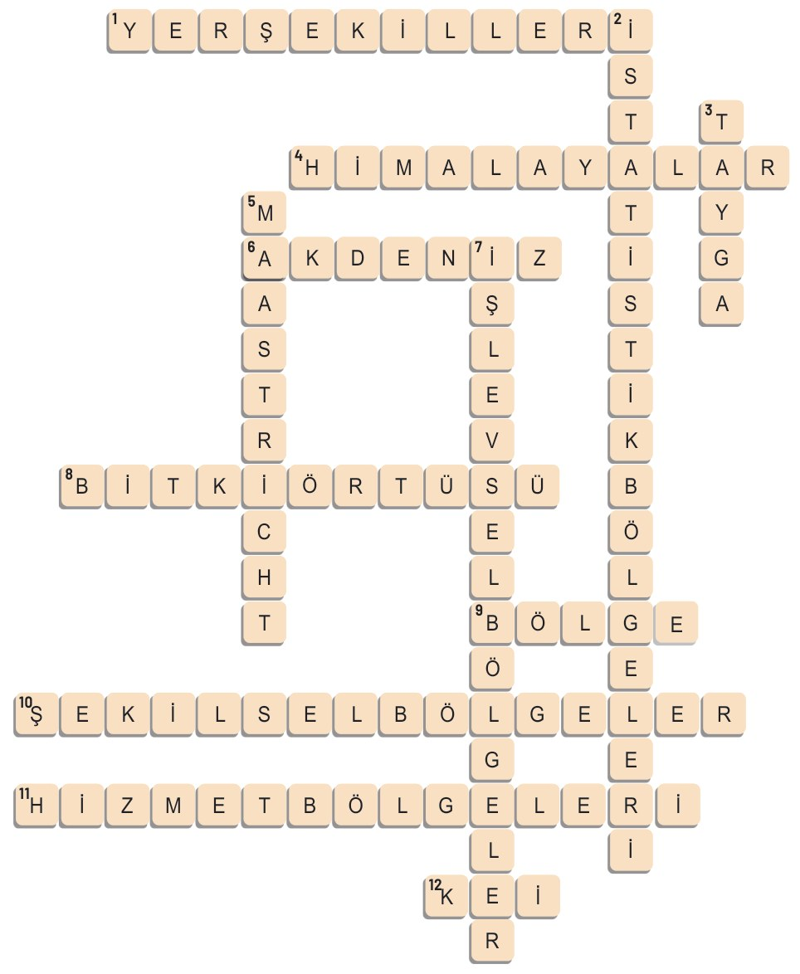
Ek soru 1: bulmacanın çözümü
EK SORU 1
YER ŞEKİLLERİ
İŞLEVSEL BÖLGELER
1
7
İSTATİSTİK BÖLGELERİ
BİTKİ ÖRTÜSÜ
2
8
TAYGA
BÖLGE
3
9
HİMALAYALAR
ŞEKİLSEL BÖLGELER
4
10
MAASTRİCHT
HİZMET BÖLGELERİ
5
11
AKDENİZ
KEİ
6
12
Çözüm: EBA 9.7 tema sonu e-ölçme, s. 3
9. Sınıf Coğrafya · 7. Ünite: Bölgeler, Ülkeler ve Küresel Bağlantılar
Kitap s. 227 · EBA
170 / 187
Notes:
AMAÇ: Bulmacanın tamamını EBA'nın çözümüyle görmek; kesişen harflerle cevapları denetlemek.
NASIL: Öğrenciler kendi ızgaralarını (çoğaltılmışsa) karşılaştırır. Kesişimleri gösterin: YER ŞEKİLLERİ'nin son İ'si İSTATİSTİK BÖLGELERİ'nin ilk harfidir; HİMALAYALAR TAYGA'yı ve İSTATİSTİK'i keser; MAASTRİCHT, AKDENİZ ile BİTKİ ÖRTÜSÜ'nü keser.
BEKLENEN CEVAP: 1 YER ŞEKİLLERİ · 2 İSTATİSTİK BÖLGELERİ · 3 TAYGA · 4 HİMALAYALAR · 5 MAASTRİCHT · 6 AKDENİZ · 7 İŞLEVSEL BÖLGELER · 8 BİTKİ ÖRTÜSÜ · 9 BÖLGE · 10 ŞEKİLSEL BÖLGELER · 11 HİZMET BÖLGELERİ · 12 KEİ.
KAYNAK: Kitabın karekod içeriği (EBA): 9.7-Tema Sonu E-Ölçme ve Değerlendirme Soruları (kitap s. 227 karekodu), 3. sayfa 'Bulmacanın Çözümü' (kırpıldı). Izgaradaki sözcükler sunum her üretildiğinde EBA sayfasındaki harflerden yeniden okunur ve sunumdaki cevaplarla karşılaştırılır (bulmaca kilidi).
NOT: Bulmacada kavramlar bitişik yazılır (YERŞEKİLLERİ, BİTKİÖRTÜSÜ); kitapta 'yer şekilleri', 'bitki örtüsü' ayrı yazılır.

Slide 26
Ek soru 2: sınırı zor değişen bölgeler
EK SORU 2
I. Dağlık bölgeler
II. Ekvatoral iklim bölgesi
III. Sanayileşmiş bölgeler
Verilen bölgelerden hangilerinin sınırlarında zaman içinde değişim daha zordur?
A
Yalnız I
B
Yalnız II
C
I ve II
D
I ve III
E
II ve III
9. Sınıf Coğrafya · 7. Ünite: Bölgeler, Ülkeler ve Küresel Bağlantılar
Kitap s. 227 · EBA
171 / 187
Notes:
AMAÇ: Bölge türüne göre sınırın değişme süresini değerlendirmek.
NASIL: Her öncül için 'Bu bölge hangi kritere göre? Doğal mı, beşerî mi?' diye sorun; sonra s. 223 kuralını hatırlatın.
BEKLENEN CEVAP: C) I ve II.
KAYNAK: EBA 07_06, 2. sayfa, 2. soru (öncüller, kök ve seçenekler birebir).

Slide 27
Ek soru 2 — cevap
EK SORU 2
I. Dağlık bölgeler
II. Ekvatoral iklim bölgesi
III. Sanayileşmiş bölgeler
Verilen bölgelerden hangilerinin sınırlarında zaman içinde değişim daha zordur?
A
Yalnız I
→ Eksik: ekvatoral iklim bölgesi de doğal unsura göredir
B
Yalnız II
→ Eksik: dağlık bölgeler de doğal unsura göredir
C
I ve II
→ İkisi de doğal şekilsel: sınırı uzun zamanda değişir
D
I ve III
→ III beşerî: sanayileşme kısa sürede değişebilir
E
II ve III
→ III beşerî: sanayileşme kısa sürede değişebilir
9. Sınıf Coğrafya · 7. Ünite: Bölgeler, Ülkeler ve Küresel Bağlantılar
Kitap s. 227 · EBA
172 / 187
Notes:
AMAÇ: Doğru seçenek ve her seçeneğin gerekçesi.
NASIL: Kuralı tahtaya yazın: doğal şekilsel → sınır uzun sürede; beşerî şekilsel ve işlevsel → daha kısa sürede değişir.
BEKLENEN CEVAP: C) I ve II: dağlık bölgeler (yer şekli) ve ekvatoral iklim bölgesi (iklim) doğal unsurlara göre belirlenir; sınırları uzun zaman diliminde değişir. Sanayileşmiş bölgeler beşerî unsura göredir; sınırı daha kısa sürede değişebilir.
KAYNAK: EBA 07_06, 3. sayfa cevap anahtarı: 2 → C. Kitap s. 223: 'Örneğin doğal unsurlara göre belirlenen doğal şekilsel bölgelerin sınırları daha uzun bir zaman diliminde değişmektedir. Beşerî unsurlara göre belirlenen beşerî şekilsel bölgeler ile işlevsel bölgelerin sınırlarındaki değişim ise daha kısa bir zaman diliminde gerçekleşebilir.'

Slide 28
Ek soru 3: Türkiye'nin üyelikleri
EK SORU 3
Türkiye aşağıdaki örgütlerden hangisine üye değildir?
A
NATO
B
Avrupa Birliği
C
Birleşmiş Milletler
D
İslam İşbirliği Teşkilatı
E
Karadeniz Ekonomik İşbirliği Teşkilatı
9. Sınıf Coğrafya · 7. Ünite: Bölgeler, Ülkeler ve Küresel Bağlantılar
Kitap s. 227 · EBA
173 / 187
Notes:
AMAÇ: Türkiye'nin üyesi olduğu uluslararası örgütleri ayırt etmek; olumsuz soru kökünü fark etmek.
NASIL: 'değildir' kelimesine dikkat çekin (EBA'da altı çizilidir; sunumda kalın). 35. haftanın Avrupa Birliği metnini hatırlatın.
BEKLENEN CEVAP: B) Avrupa Birliği.
KAYNAK: EBA 07_06, 2. sayfa, 3. soru (kök ve seçenekler birebir).

Slide 29
Ek soru 3 — cevap
EK SORU 3
Türkiye aşağıdaki örgütlerden hangisine üye değildir?
NATO
→ Türkiye NATO üyesidir
A
Avrupa Birliği
→ Türkiye AB'ye aday ülkedir, üye değildir (s. 224)
B
Birleşmiş Milletler
→ Türkiye BM üyesidir
C
İslam İşbirliği Teşkilatı
→ Türkiye İİT üyesidir
D
Karadeniz Ekonomik İşbirliği Teşkilatı
→ Türkiye KEİ üyesidir (EBA bulmaca 12)
E
9. Sınıf Coğrafya · 7. Ünite: Bölgeler, Ülkeler ve Küresel Bağlantılar
Kitap s. 227 · EBA
174 / 187
Notes:
AMAÇ: Doğru seçenek ve gerekçesi.
NASIL: Kitabın cümlesini okutun: Türkiye aday ülkeler arasındadır. Siyasi yorum yapılmaz; yalnız üyelik durumu söylenir.
BEKLENEN CEVAP: B) Avrupa Birliği: Türkiye AB üyeliğine aday ülkedir, üye değildir. Türkiye NATO, BM, İslam İşbirliği Teşkilatı ve KEİ üyesidir.
KAYNAK: EBA 07_06, 3. sayfa cevap anahtarı: 3 → B. Kitap s. 224: 'Türkiye, Kuzey Makedonya, Karadağ, Sırbistan, Arnavutluk, Ukrayna, Moldova, Gürcistan ve Bosna Hersek Avrupa Birliği üyeliğine aday ülkelerdir.' KEİ üyeliği: EBA bulmaca 12. tanımındaki üye listesi. Türkiye'nin NATO, BM ve İİT üyeliği genel bilgidir; kitapta yazılmaz (NATO ve KEİ kitapta s. 222 anlam çözümleme tablosunda bölge örneğidir).

Slide 30
Ek soru 4: seyrek nüfuslu alanlar
EK SORU 4
Türkiye’de nüfus yoğunluğunun seyrek olduğu alanları içine alan bir bölge oluşturulmak istenirse aşağıdaki yerlerden hangisinin bu bölge sınırları içerisinde olması beklenmez?
A
Taşeli Platosu
B
Hakkâri Yöresi
C
Tuz Gölü çevresi
D
İzmir ve çevresi
E
Menteşe Yöresi
9. Sınıf Coğrafya · 7. Ünite: Bölgeler, Ülkeler ve Küresel Bağlantılar
Kitap s. 227 · EBA
175 / 187
Notes:
AMAÇ: Nüfus yoğunluğuna göre (beşerî şekilsel) bir bölgenin sınırına hangi yerin girmeyeceğini bulmak.
NASIL: 'beklenmez' kelimesine dikkat çekin. 34. haftanın Türkiye Nüfus Yoğunluğu Haritası'nı (s. 221) hatırlatın: 'Hangisi yoğun nüfuslu?'
BEKLENEN CEVAP: D) İzmir ve çevresi.
KAYNAK: EBA 07_06, 2. sayfa, 4. soru (kök ve seçenekler birebir).

Slide 31
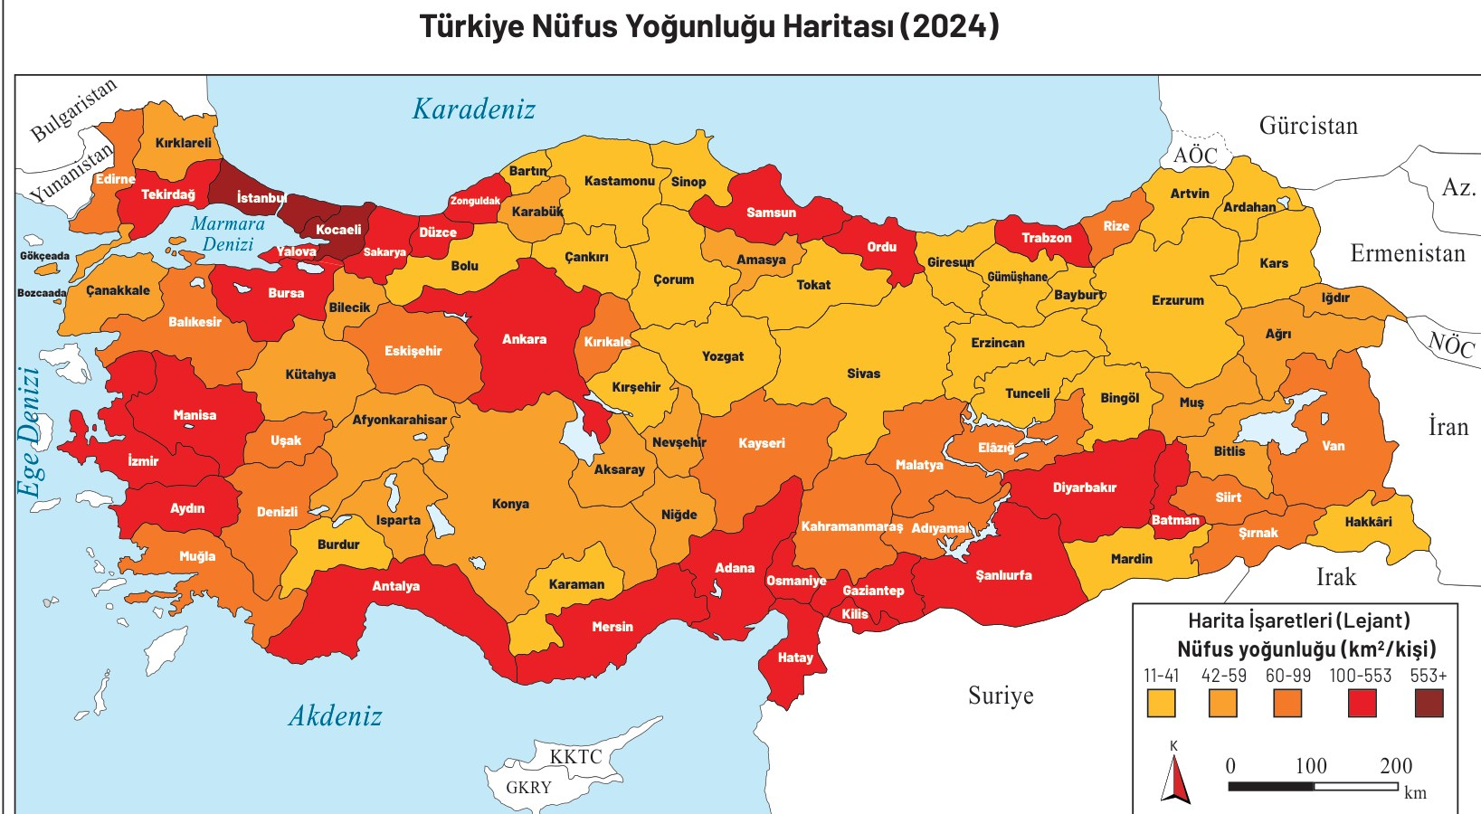
Ek soru 4 — cevap
EK SORU 4
Türkiye’de nüfus yoğunluğunun seyrek olduğu alanları içine alan bir bölge oluşturulmak istenirse aşağıdaki yerlerden hangisinin bu bölge sınırları içerisinde olması beklenmez?
A
Taşeli Platosu
→ Toroslarda dağlık, engebeli plato: nüfus seyrek
B
Hakkâri Yöresi
→ Dağlık, engebeli; Hakkâri ili en seyrek sınıfta (11-41)
Harita: Ders kitabı s. 221 · halka sunuma aittir
C
Tuz Gölü çevresi
→ Az yağışlı, kurak; Konya ve Aksaray 42-59 sınıfında
Haritaya göre İzmir ili 100-553 kişi/km² sınıfında; Hakkâri ve Karaman en seyrek sınıfta (11-41).
Harita il ortalamasını gösterir; plato ve dağlık yöreler ilden daha seyrektir.
D
İzmir ve çevresi
→ İzmir ili 100-553 kişi/km² sınıfında: yoğun nüfuslu
E
Menteşe Yöresi
→ Dağlık, engebeli yöre; Muğla ili 60-99 sınıfında
9. Sınıf Coğrafya · 7. Ünite: Bölgeler, Ülkeler ve Küresel Bağlantılar
Kitap s. 227 · EBA
176 / 187
Notes:
AMAÇ: Doğru seçenek ve gerekçesi; il haritası ile yöre arasındaki farkı göstermek.
NASIL: Haritada İzmir'i (halka) ve lejantı gösterin. Uyarı: Taşeli Platosu'nun bulunduğu Mersin ve Antalya illeri de haritada 100-553 sınıfındadır, çünkü harita il ortalamasını gösterir ve bu illerin kıyı şehirleri kalabalıktır; platonun kendisi dağlık ve seyrek nüfusludur.
BEKLENEN CEVAP: D) İzmir ve çevresi: haritada İzmir ili 100-553 kişi/km² sınıfındadır; seçeneklerin en yoğun nüfuslu yeridir. Taşeli Platosu, Hakkâri Yöresi ve Menteşe Yöresi dağlık ve engebeli, Tuz Gölü çevresi kurak olduğu için seyrek nüfusludur.
KAYNAK: EBA 07_06, 3. sayfa cevap anahtarı: 4 → D. Kitap s. 221 'Türkiye Nüfus Yoğunluğu Haritası (2024)' (kırpıldı; illerin sınıfı sayfanın vektör dolgusundan ölçülür ve her üretimde sınanır — yoğunluk kilidi: İzmir, Mersin, Antalya 100-553 · Muğla 60-99 · Konya, Aksaray 42-59 · Hakkâri, Karaman 11-41). Kitap s. 219: 'Türkiye’nin seyrek nüfuslu bölgeleri' beşerî şekilsel bölge örneğidir. Yörelerin dağlık/kurak oluşu bilimseldir; kitapta yok.
NOT: ⚠ Kitaptaki lejant birimi 'km2/kişi' yazılmıştır; doğrusu kişi/km²'dir (sunum metninde kişi/km² kullanıldı; harita görseli kitaptaki gibidir).

Slide 32
Ek soru 5: bölgenin alanı ve ülke sayısı
EK SORU 5
Bir amaca göre oluşturulan bölgelerin kapladığı alanın büyüklüğü, o bölgenin oluşturulmasında kullanılan kriterin özelliğine göre değişir. Oluşturulan bölgenin alanı büyüdükçe sınırları içerisinde bulunan ülke sayısı da o kadar fazla olur.
Buna göre aşağıdaki bölgelerden hangisinin sınırları içerisinde bulunan ülke sayısı diğerlerine göre daha azdır?
A
Step iklim bölgesi
B
Dünya çöl bölgeleri
C
Ilıman iklim bölgesi
D
Savan bitki örtüsü bölgesi
E
Tundra iklim bölgesi
9. Sınıf Coğrafya · 7. Ünite: Bölgeler, Ülkeler ve Küresel Bağlantılar
Kitap s. 227 · EBA
177 / 187
Notes:
AMAÇ: Kriterin özelliğinin bölgenin dağılış alanını (ve ülke sayısını) etkilediğini kavramak.
NASIL: Kitabın s. 220 cümlesini hatırlatın (muson-step örneği). s. 218 dünya iklim haritasında her seçeneğin dağılışını sorun: 'Hangisi yalnız bir kuşakta, kutuplara yakın?'
BEKLENEN CEVAP: E) Tundra iklim bölgesi.
KAYNAK: EBA 07_06, 2. sayfa, 5. soru (metin, kök ve seçenekler birebir).

Slide 33
Ek soru 5 — cevap
EK SORU 5
Bir amaca göre oluşturulan bölgelerin kapladığı alanın büyüklüğü, o bölgenin oluşturulmasında kullanılan kriterin özelliğine göre değişir. Oluşturulan bölgenin alanı büyüdükçe sınırları içerisinde bulunan ülke sayısı da o kadar fazla olur.
Buna göre aşağıdaki bölgelerden hangisinin sınırları içerisinde bulunan ülke sayısı diğerlerine göre daha azdır?
A
Step iklim bölgesi
→ Birçok kıtada geniş alan (s. 220: musondan geniş)
B
Dünya çöl bölgeleri
→ Birçok kıtada, çok sayıda ülkede
C
Ilıman iklim bölgesi
→ Orta kuşakta dört iklim türü: çok geniş
D
Savan bitki örtüsü bölgesi
→ Afrika, Güney Amerika, Asya, Avustralya
E
Tundra iklim bölgesi
→ Kutuplara yakın dar kuşak: az sayıda ülke
9. Sınıf Coğrafya · 7. Ünite: Bölgeler, Ülkeler ve Küresel Bağlantılar
Kitap s. 227 · EBA
178 / 187
Notes:
AMAÇ: Doğru seçenek ve gerekçesi.
NASIL: s. 218 haritasında tundranın kutuplara yakın dar bir kuşak olduğunu gösterin. Not: s. 218 lejantındaki 'Karasal iklim' 3. ünitedeki 'ılıman karasal (step) iklim'dir — step o renkle gösterilir.
BEKLENEN CEVAP: E) Tundra iklim bölgesi: tundra kutuplara yakın, dar bir kuşakta (Kuzey Amerika ve Avrasya'nın kuzey kıyıları, Grönland, İzlanda) görülür; sınırları içinde az sayıda ülke vardır. Step, çöl, ılıman iklimler ve savan birçok kıtaya yayılır.
KAYNAK: EBA 07_06, 3. sayfa cevap anahtarı: 5 → E. Kitap s. 220: 'Örneğin yeryüzünde muson ikliminin etkili olduğu alan, step ikliminin etkili olduğu alana göre daha azdır.' · kitap s. 218 haritası. 3. ünite s. 118: 'Dört mevsimin belirgin olarak yaşandığı orta kuşakta (30°-60° enlemleri) görülen ılıman iklimler; Akdeniz iklimi, okyanusal iklim, ılıman karasal (step) iklim ve sert karasal iklim olmak üzere dörde ayrılır.'
NOT: Tundranın alanı (Kanada ve Rusya'nın kuzeyi) küçük değildir; soru 'ülke sayısı'nı sorar: bu geniş alan az sayıda büyük ülkenin içindedir. EBA'nın 'alan büyüdükçe ülke sayısı artar' önermesi bir genellemedir.

Slide 34
Ek soru 6: maki bitki örtüsü
EK SORU 6
I. İspanya
II. Türkiye
III. Yunanistan
Yukarıda verilen ülkelerden hangileri maki bitki örtüsü bölgesi sınırları içerisinde yer alır?
A
Yalnız I
B
Yalnız III
C
I ve II
D
II ve III
E
I, II ve III
9. Sınıf Coğrafya · 7. Ünite: Bölgeler, Ülkeler ve Küresel Bağlantılar
Kitap s. 227 · EBA
179 / 187
Notes:
AMAÇ: Bitki örtüsü kriterine göre oluşturulmuş bir doğal şekilsel bölgenin sınırına giren ülkeleri bulmak.
NASIL: 'Maki hangi iklimin bitki örtüsü?' sorusuyla başlayın; sonra s. 218 haritasında Akdeniz iklimi (pembe) hangi ülkelerde, buldurun.
BEKLENEN CEVAP: E) I, II ve III.
KAYNAK: EBA 07_06, 2. sayfa, 6. soru (öncüller, kök ve seçenekler birebir).

Slide 35
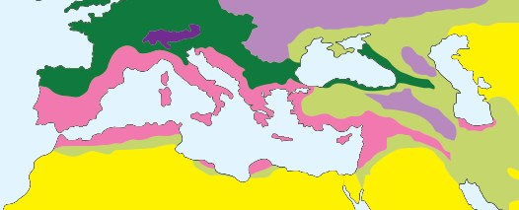
Ek soru 6 — cevap
EK SORU 6
I. İspanya
II. Türkiye
III. Yunanistan
Yukarıda verilen ülkelerden hangileri maki bitki örtüsü bölgesi sınırları içerisinde yer alır?
I
III
II
A
Yalnız I
→ Eksik: Türkiye ve Yunanistan da
Harita: Ders kitabı s. 218 (kırpıldı) · numaralar sunuma aittir
Pembe: Akdeniz iklimi
Maki, Akdeniz ikliminin doğal bitki örtüsüdür: kurak yaza dayanıklı, her mevsim yeşil çalılıklar.
B
Yalnız III
→ Eksik: İspanya ve Türkiye de
C
I ve II
→ Eksik: Yunanistan da
D
II ve III
→ Eksik: İspanya da
E
I, II ve III
→ Üçünde de Akdeniz iklimi ve maki var
9. Sınıf Coğrafya · 7. Ünite: Bölgeler, Ülkeler ve Küresel Bağlantılar
Kitap s. 227 · EBA
180 / 187
Notes:
AMAÇ: Doğru seçenek ve gerekçesi (harita).
NASIL: Haritada üç numarayı gösterin: İspanya'nın güneyi ve doğusu, Yunanistan, Türkiye'nin Akdeniz ve Ege kıyıları pembedir.
BEKLENEN CEVAP: E) I, II ve III: maki Akdeniz ikliminin doğal bitki örtüsüdür; s. 218 haritasında İspanya, Türkiye ve Yunanistan'da Akdeniz iklimi görülür.
KAYNAK: EBA 07_06, 3. sayfa cevap anahtarı: 6 → E. Kitap s. 218 haritası (yerlerin rengi sayfadan ölçülür — iklim kilidi). 'Maki' kelimesi ve maki-Akdeniz iklimi ilişkisi bilimseldir; 7. ünitede yoktur.

Slide 36
Ek soru 7: beşerî kriterler
EK SORU 7
Aşağıdakilerden hangisi beşerî bölgelerin oluşturulmasında kullanılan kritelerden biri değildir?
A
İdari yapı
B
Dinî inanış
C
İklim özellikleri
D
Yerleşme tipleri
E
Ekonomik özellikler
9. Sınıf Coğrafya · 7. Ünite: Bölgeler, Ülkeler ve Küresel Bağlantılar
Kitap s. 227 · EBA
181 / 187
Notes:
AMAÇ: Fiziki ve beşerî bölge belirleme kriterlerini ayırt etmek.
NASIL: 'değildir' kelimesine dikkat çekin. s. 217'deki iki listeyi hatırlatın: fiziki ve beşerî unsurlar.
BEKLENEN CEVAP: C) İklim özellikleri.
KAYNAK: EBA 07_06, 2. sayfa, 7. soru (kök ve seçenekler birebir).
NOT: EBA yazımı: kökte 'kritelerden' yazılıdır (doğrusu 'kriterlerden'); EBA metni olduğu gibi alındı. Kitabın s. 225 performans görevinde de aynı yazım hatası ('kritelere') vardır.

Slide 37
Ek soru 7 — cevap
EK SORU 7
Aşağıdakilerden hangisi beşerî bölgelerin oluşturulmasında kullanılan kritelerden biri değildir?
İdari yapı
→ Beşerî: siyasi-idari unsur
A
Dinî inanış
→ Beşerî: kültür unsuru
B
İklim özellikleri
→ Fiziki unsur: doğal şekilsel bölgelerin kriteri
C
Yerleşme tipleri
→ Beşerî: yerleşme (s. 217)
D
Ekonomik özellikler
→ Beşerî: sanayi, tarım, turizm (s. 217)
E
9. Sınıf Coğrafya · 7. Ünite: Bölgeler, Ülkeler ve Küresel Bağlantılar
Kitap s. 227 · EBA
182 / 187
Notes:
AMAÇ: Doğru seçenek ve gerekçesi.
NASIL: Her seçeneği 'fiziki mi, beşerî mi?' diye tek kelimeyle söyletin.
BEKLENEN CEVAP: C) İklim özellikleri: iklim fiziki (doğal) bir unsurdur; iklim bölgeleri doğal şekilsel bölgelerdir. İdari yapı, dinî inanış (kültür), yerleşme tipleri ve ekonomik özellikler beşerî unsurlardır.
KAYNAK: EBA 07_06, 3. sayfa cevap anahtarı: 7 → C. Kitap s. 217: 'Bu kriterler, fiziki unsurlar (yer şekilleri, iklim, bitki örtüsü vb.) ve beşerî unsurlardır (nüfus, yerleşme, sanayi, tarım, turizm vb.).' · s. 219 (beşerî şekilsel: ham madde, üretim, sanayi, nüfus, yerleşme ve kültür ile siyasi, askerî, ekonomik iş birliği).

Slide 38
Ek soru 8: işlevsel bölgeler
EK SORU 8
Aşağıdakilerden hangisi işlevsel bölgeler arasında yer almaz?
A
Nüfus bölgeleri
B
Hizmet bölgeleri
C
Yönetim bölgeleri
D
İstatistik bölgeleri
E
Kalkınma projesi bölgeleri
9. Sınıf Coğrafya · 7. Ünite: Bölgeler, Ülkeler ve Küresel Bağlantılar
Kitap s. 227 · EBA
183 / 187
Notes:
AMAÇ: İşlevsel bölgeyi şekilsel bölgeden ayırt etmek.
NASIL: 'yer almaz' ifadesine dikkat çekin. İşlevsel bölgenin ölçütünü hatırlatın: çekirdek (merkez), çevre ve aralarındaki hareket.
BEKLENEN CEVAP: A) Nüfus bölgeleri.
KAYNAK: EBA 07_06, 2. sayfa, 8. soru (kök ve seçenekler birebir).

Slide 39
Ek soru 8 — cevap
EK SORU 8
Aşağıdakilerden hangisi işlevsel bölgeler arasında yer almaz?
Nüfus bölgeleri
→ Nüfusa göre: beşerî şekilsel (s. 219)
A
Hizmet bölgeleri
→ KGM, DSİ: bir merkezden çevreye hizmet
B
Yönetim bölgeleri
→ Metropoliten alan: işlevsel (s. 219)
C
İstatistik bölgeleri
→ TÜİK istatistik bölgeleri (s. 222)
D
Kalkınma projesi bölgeleri
→ GAP, DOKAP (s. 222): merkez ve etki alanı
E
9. Sınıf Coğrafya · 7. Ünite: Bölgeler, Ülkeler ve Küresel Bağlantılar
Kitap s. 227 · EBA
184 / 187
Notes:
AMAÇ: Doğru seçenek ve gerekçesi; EBA ile kitabın sınıflandırma ilişkisi.
NASIL: Nüfus bölgelerinin kitapta beşerî şekilsel örnek olduğunu gösterin. Öğrenci 'hizmet ve istatistik bölgeleri kitapta işlevsel diye yazılmıyor' derse: kitap bunların türünü yazmaz; EBA işlevsel sayar ve bu, kitabın çekirdek-çevre tanımıyla uyumludur (hizmet bir merkezden verilir; kalkınma projesinin bir yönetim merkezi ve etki alanı vardır).
BEKLENEN CEVAP: A) Nüfus bölgeleri: nüfus yoğunluğuna göre oluşturulan bölgeler beşerî şekilsel bölgelerdir (kitap s. 219: Türkiye'nin seyrek nüfuslu bölgeleri). Hizmet, yönetim, istatistik ve kalkınma projesi bölgeleri işlevseldir.
KAYNAK: EBA 07_06, 3. sayfa cevap anahtarı: 8 → A. Kitap s. 219: 'Türkiye’nin seyrek nüfuslu bölgeleri, Türkiye’nin dağınık kırsal yerleşme bölgeleri, Türk kültür bölgesi ve Türkiye’nin pamuk üretim bölgeleri de beşerî şekilsel bölgelere örnektir.' · 'Örneğin bir metropoliten alan, belirli bir şehirsel yönetimin yetkisi altındaki tüm araziyi içeren işlevsel bir bölgedir.' · s. 221 KGM hizmet bölgeleri, s. 222 DSİ hizmet bölgesi, TÜİK istatistik bölgesi, GAP ve DOKAP (tabloda türleri yazılmaz).
NOT: ⚠ EBA ↔ KİTAP: EBA aynı içerikte KEİ'yi de işlevsel örnek sayar (bulmaca 12); kitap s. 219 siyasi, askerî, ekonomik iş birliği bölgelerini beşerî şekilsel sayar. Bu sorunun cevabı (A) bu farktan etkilenmez.

Slide 40
Ek soru 9: sınırı ülke sınırlarıyla örtüşmeyen bölge
EK SORU 9
Aşağıda verilen bölgelerden hangisinin sınırı ile ülke sınırları örtüşmemektedir?
A
NATO
B
Birleşmiş Milletler
C
Türk Kültür Bölgesi
D
İslam İşbirliği Teşkilatı
E
Karadeniz Ekonomik İşbirliği Teşkilatı
9. Sınıf Coğrafya · 7. Ünite: Bölgeler, Ülkeler ve Küresel Bağlantılar
Kitap s. 227 · EBA
185 / 187
Notes:
AMAÇ: Örgüt bölgeleri ile kültür bölgesinin sınırını karşılaştırmak.
NASIL: 'örtüşmemektedir' kelimesine dikkat çekin. 'Bir ülke bir örgüte üye olunca ülkenin tamamı mı bölgeye girer?' sorusuyla başlayın.
BEKLENEN CEVAP: C) Türk Kültür Bölgesi.
KAYNAK: EBA 07_06, 2. sayfa, 9. soru (kök ve seçenekler birebir).

Slide 41
Ek soru 9 — cevap
EK SORU 9
Aşağıda verilen bölgelerden hangisinin sınırı ile ülke sınırları örtüşmemektedir?
NATO
→ Örgüt: sınırı üye ülkelerin sınırları
A
Birleşmiş Milletler
→ Örgüt: sınırı üye ülkelerin sınırları
B
Türk Kültür Bölgesi
→ Kültürün yayılışına göre: ülke sınırlarını izlemez
C
İslam İşbirliği Teşkilatı
→ Örgüt: sınırı üye ülkelerin sınırları
D
Karadeniz Ekonomik İşbirliği Teşkilatı
→ Örgüt: sınırı üye ülkelerin sınırları
E
9. Sınıf Coğrafya · 7. Ünite: Bölgeler, Ülkeler ve Küresel Bağlantılar
Kitap s. 227 · EBA
186 / 187
Notes:
AMAÇ: Doğru seçenek ve gerekçesi.
NASIL: İskandinav Kültür Bölgesi örneğini hatırlatın (1-3. sorular): kültür bölgesi kültürün yayıldığı alana göre çizilir.
BEKLENEN CEVAP: C) Türk Kültür Bölgesi: kültür bölgesinin sınırı kültürün yayılış alanına göre çizilir; bir ülkenin bir kısmını kapsayabilir, birden çok ülkeye taşabilir. Örgütlerin bölgesi ise üye ülkelerin siyasi sınırlarıyla belirlenir.
KAYNAK: EBA 07_06, 3. sayfa cevap anahtarı: 9 → C. Kitap s. 220: 'Bölge sınırı, bölge belirlemede esas alınan kriterlere göre belirlenir.' · s. 219 Türk kültür bölgesi (beşerî şekilsel). Kültürün yayılışının ülke sınırını izlemediği bilgisi bilimseldir; kitapta açıkça yazılmaz.

Slide 42
Ünitenin özeti ve öz değerlendirme
ÜNİTE SONU
COĞ.9.7.1 · Bölgelerin belirlenmesinde kullanılan kriterlere göre bölge hakkında çıkarım yapabilme
BÖLGE
KRİTER
TÜR
SINIR
DEĞİŞİM
• Doğal ve beşerî unsurlar bakımından kendi içinde benzer parça (s. 219)
• Fiziki: yer şekilleri, iklim, bitki örtüsü
• Beşerî: nüfus, yerleşme, sanayi, tarım, turizm (s. 217)
• Şekilsel: doğal ya da beşerî, merkezi yok
• İşlevsel: çekirdek ve çevre (s. 219)
• Kritere göre çizilir
• Kimi net, kimi geçişli (s. 220)
• Doğal şekilsel: uzun sürede
• Beşerî ve işlevsel: kısa sürede (s. 223)
1
Bir bölgenin hangi kritere göre oluşturulduğunu söyleyebiliyor muyum?
2
Bir alanın birden çok bölgede yer aldığını örnekle açıklayabiliyor muyum?
3
Hangi soruda zorlandım, neyi tekrar etmeliyim?
9. Sınıf Coğrafya · 7. Ünite: Bölgeler, Ülkeler ve Küresel Bağlantılar
Kitap s. 217-223
187 / 187
Notes:
AMAÇ: Ünitenin özünü beş kavramla toparlamak; öğrencinin kendi öğrenmesini değerlendirmesine fırsat vermek.
NASIL: Beş kartı soldan sağa okutun; her kart için ünite sonu sorularından bir örnek isteyin (İskandinavya: kriter kültür; 1. soru: dört iklim bölgesi; 5. soru: bir alan birden çok bölgede; AB: sınır değişir). Öz değerlendirme sorularını öğrenciler deftere kısaca yanıtlar (not verilmez).
BEKLENEN CEVAP: Bölge: kendi içinde benzer parça · kriter: fiziki ya da beşerî · tür: doğal şekilsel, beşerî şekilsel, işlevsel · sınır: kritere göre, net ya da geçişli · değişim: doğalda uzun, beşerî ve işlevselde kısa sürede.
KAYNAK: Program (2026): COĞ.9.7.1. Kitap s. 217 (kriterler), s. 219 (bölge, türler), s. 220 (sınır), s. 223 (değişim).
NOT: Bu kısa öz değerlendirme ünite sonu soruları içindir; performans görevinin öz değerlendirme formu (EBA 07_05) ayrıdır ve 35. haftada doldurulur.

Slide 43
Kaynaklar ve Haklar
KAYNAKÇA
Ders kitabı. Coğrafya 9. Sınıf Ders Kitabı (Ortaöğretim), 2026-2027 baskısı. Yazarlar: Dr. Gülten İçel, Alper Soyatlar, Beyhan Polat, Bülent Akça, Cem Erdebil, Kenan Türkez, Mehmet Ekici, Mutlu Karakoç, Nihal Öztürk, Nurullah Balşen, Orhan Ekin, Ramazan Bıçaklı, Raşit Düzgün, Soner Cırık, Tuba Dirim. Millî Eğitim Bakanlığı Yayınları No 9606 · Ders Kitapları Dizisi No 2027 · Devlet Kitapları, 2026 · ISBN 978-975-11-8046-9. Slaytlardaki “Kitap s. …” etiketleri bu baskının sayfalarıdır.
Öğretim programı ve etkinlikler. Coğrafya dersi öğretim programı (2026 nüshası): Talim ve Terbiye Kurulunun 23.05.2024 tarihli ve 20 sayılı kararıyla kabul edilen, 13.05.2026 tarihli ve 53 sayılı kararıyla güncellenen program. Bazı görseller ve sorular ders kitabının karekod içeriklerinden (EBA: ölçme araçları, tema sonu soruları, harita ve bilgi görselleri) alınmıştır.
Haklar ve lisans. Ders kitabından, kitabın karekod içeriklerinden (EBA) ve OGM Materyal'den alınan metin, soru ve görsellerin hakları Millî Eğitim Bakanlığına aittir; eğitim ve öğretim amacıyla, kaynak gösterilerek alıntılanmıştır (5846 sayılı Fikir ve Sanat Eserleri Kanunu md. 34). Sunumun tasarımı, ders akışı, etkinlik kurgusu, örnek cevaplar ve öğretmen notları okulapp.org'un özgün katkısıdır; yalnız bu katkılar CC BY 4.0 lisansıyla paylaşılır. Resmî bir Bakanlık materyali değildir.
9. Sınıf Coğrafya · 7. Ünite: Bölgeler, Ülkeler ve Küresel Bağlantılar
okulapp.org/cografya · sürüm 2026.10.2
Notes:
AMAÇ: Kaynak gösterimi — 5846 sayılı Kanun md. 34 eğitim amaçlı seçme ve toplama eserlerde eserin ve eser sahibinin adının belirtilmesini ister. Derste gösterilmesi gerekmez; dosyayı paylaşırken bu slaytı silmeyin.

